Slide 1
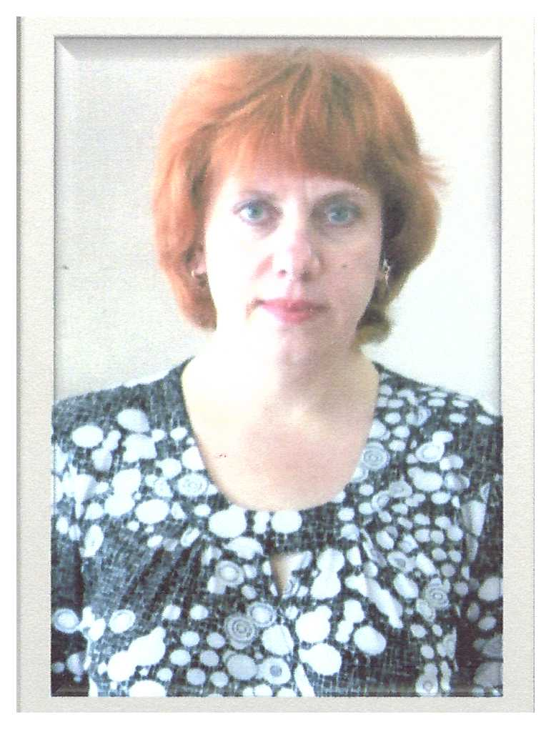
Министерство образования РМ
ПОРТФОЛИО
 | Альшина Надежда Юрьевна воспитатель структурного подразделения «Детский сад № 9 комбинированного вида» муниципального бюджетного дошкольного образовательного учреждения «Детский сад «Радуга» комбинированного вида» Рузаевского муниципального района
Дата рождения: 12.11.1968 год.
Профессиональное образование: Высшее.
Методист – воспитатель дошкольного образования.
МГПИ им. М. Е. Евсевьева., 1992г.,
Стаж педагогической работы (по специальности): 29лет
Общий трудовой стаж: 29 лет
Дата последней аттестации: 30.04. 2014 г., приказ № 4

Slide 2
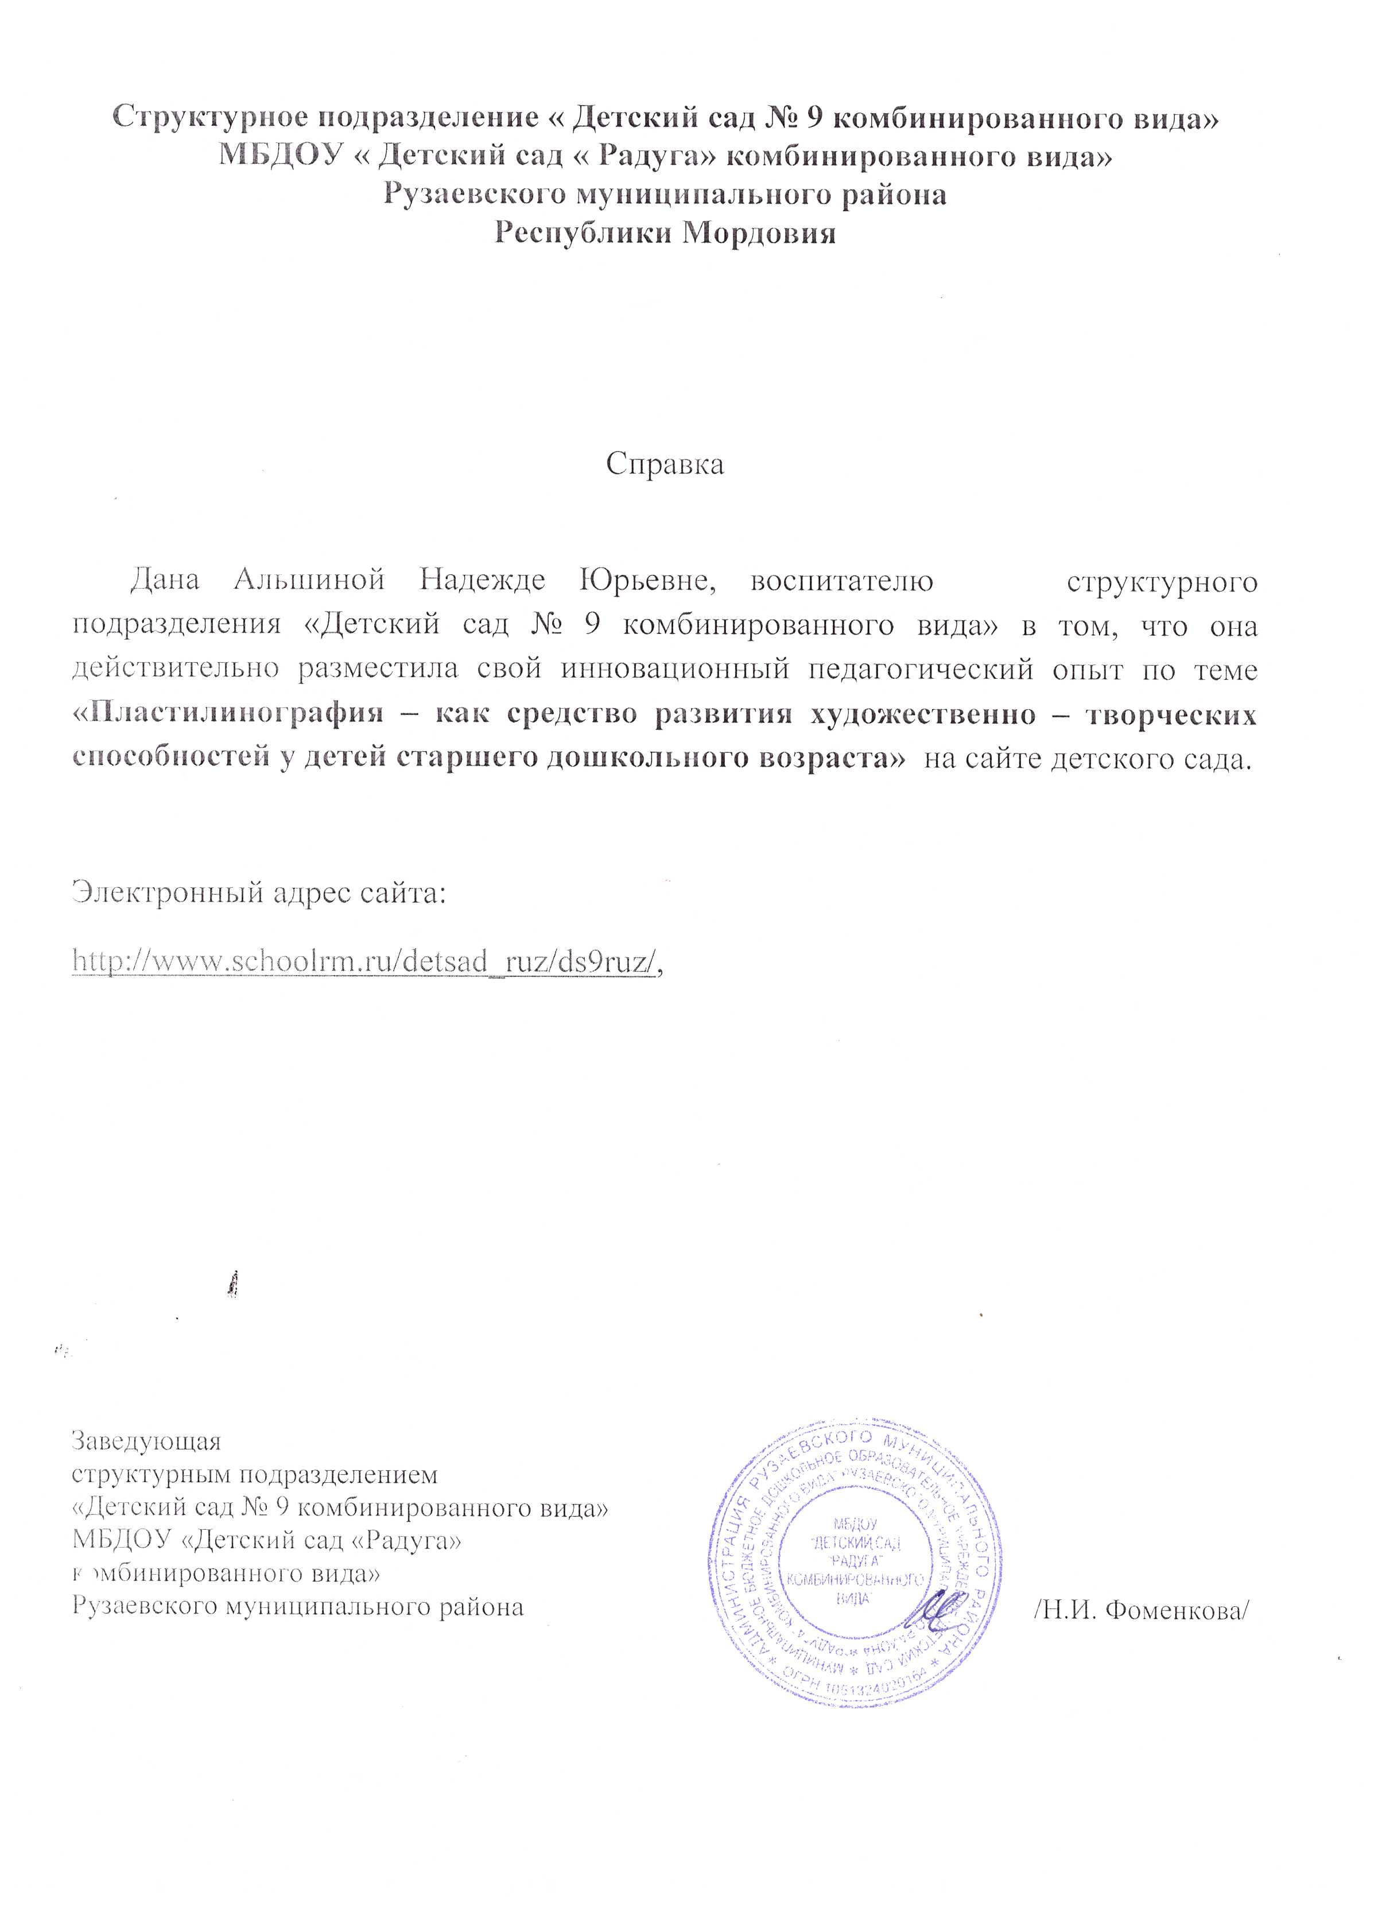

Slide 3
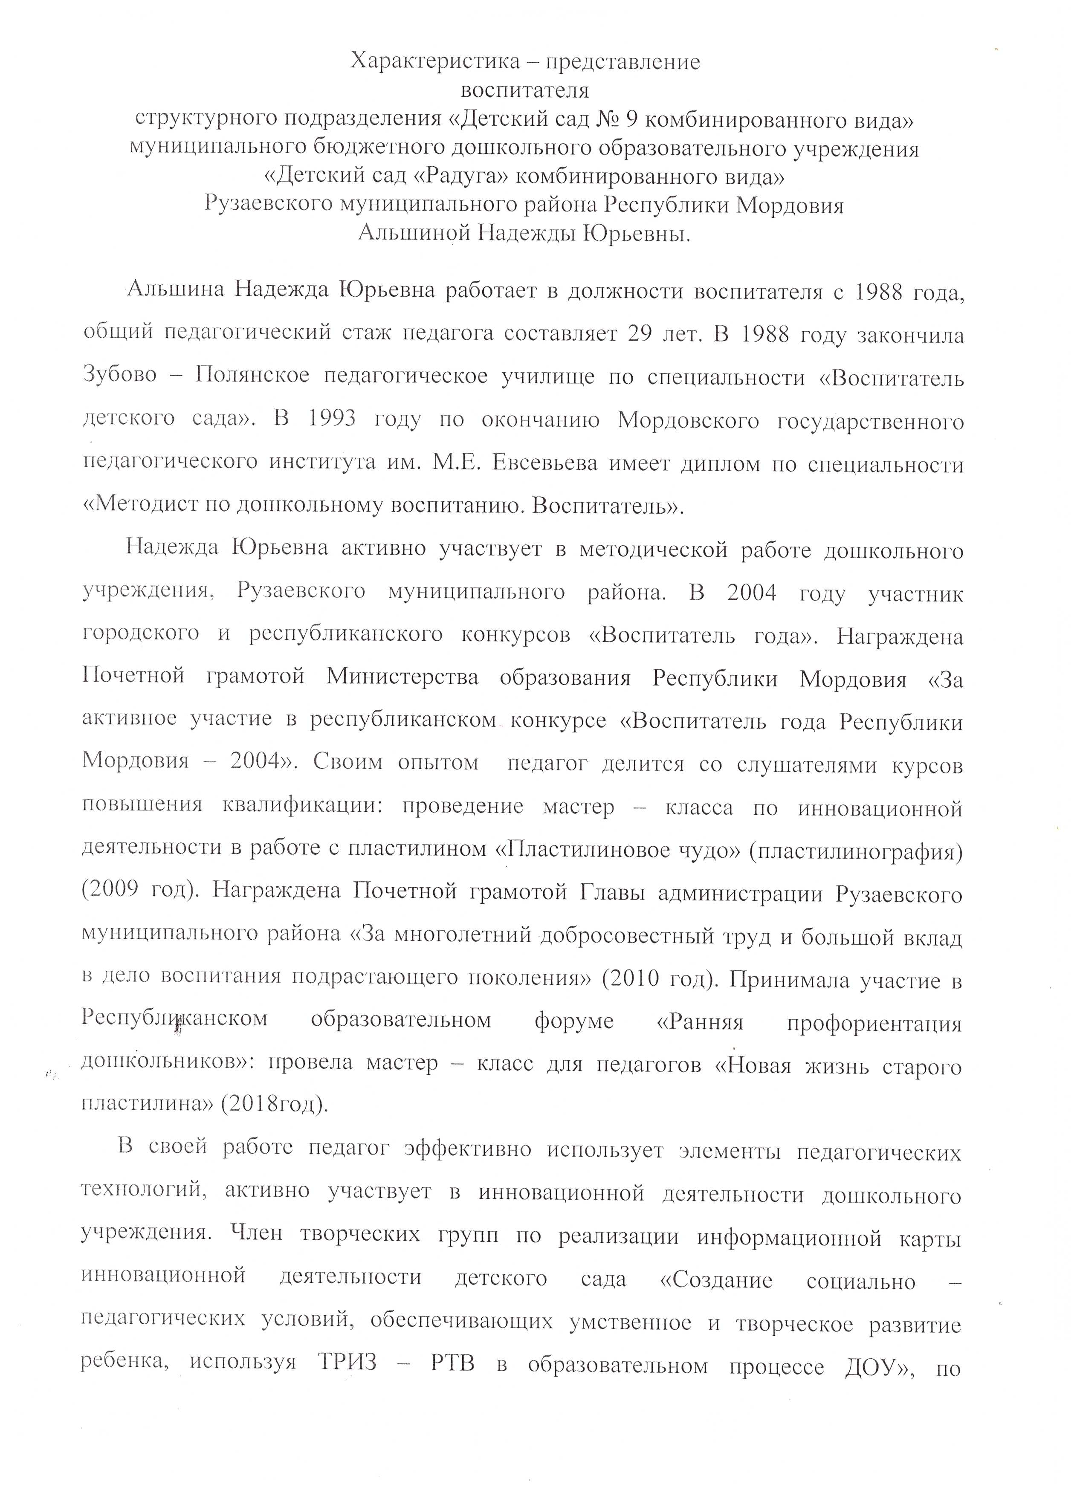

Slide 4
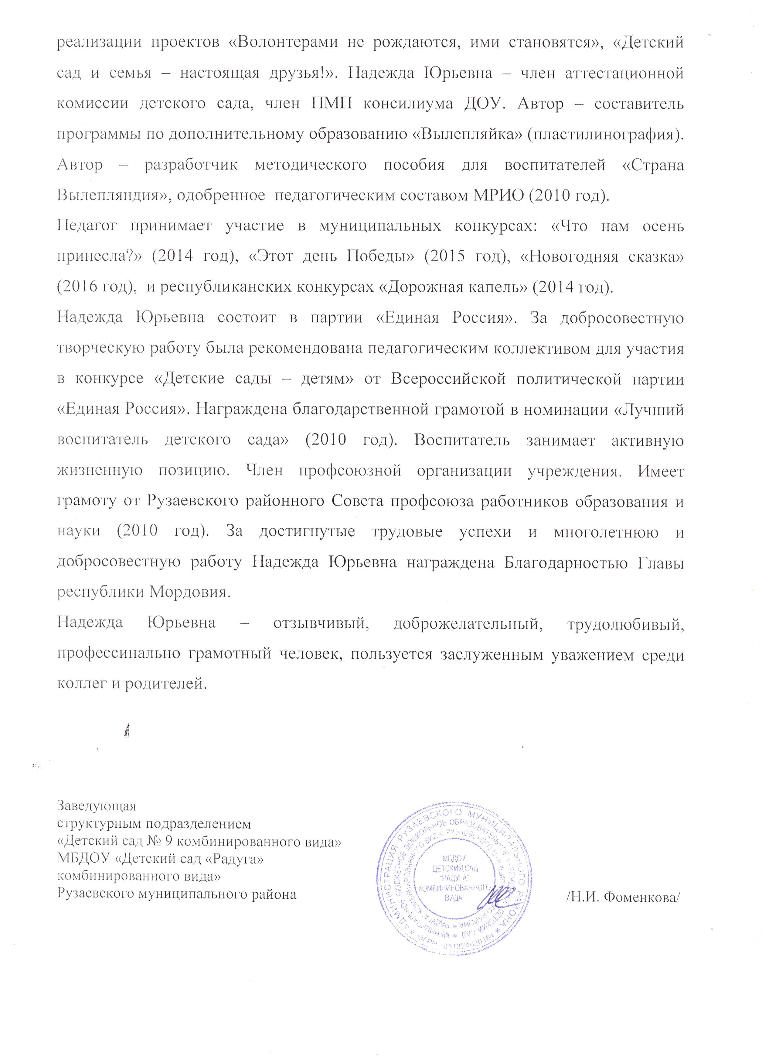

Slide 5
1. Применение информационно – коммуникационных технологий.

Slide 6
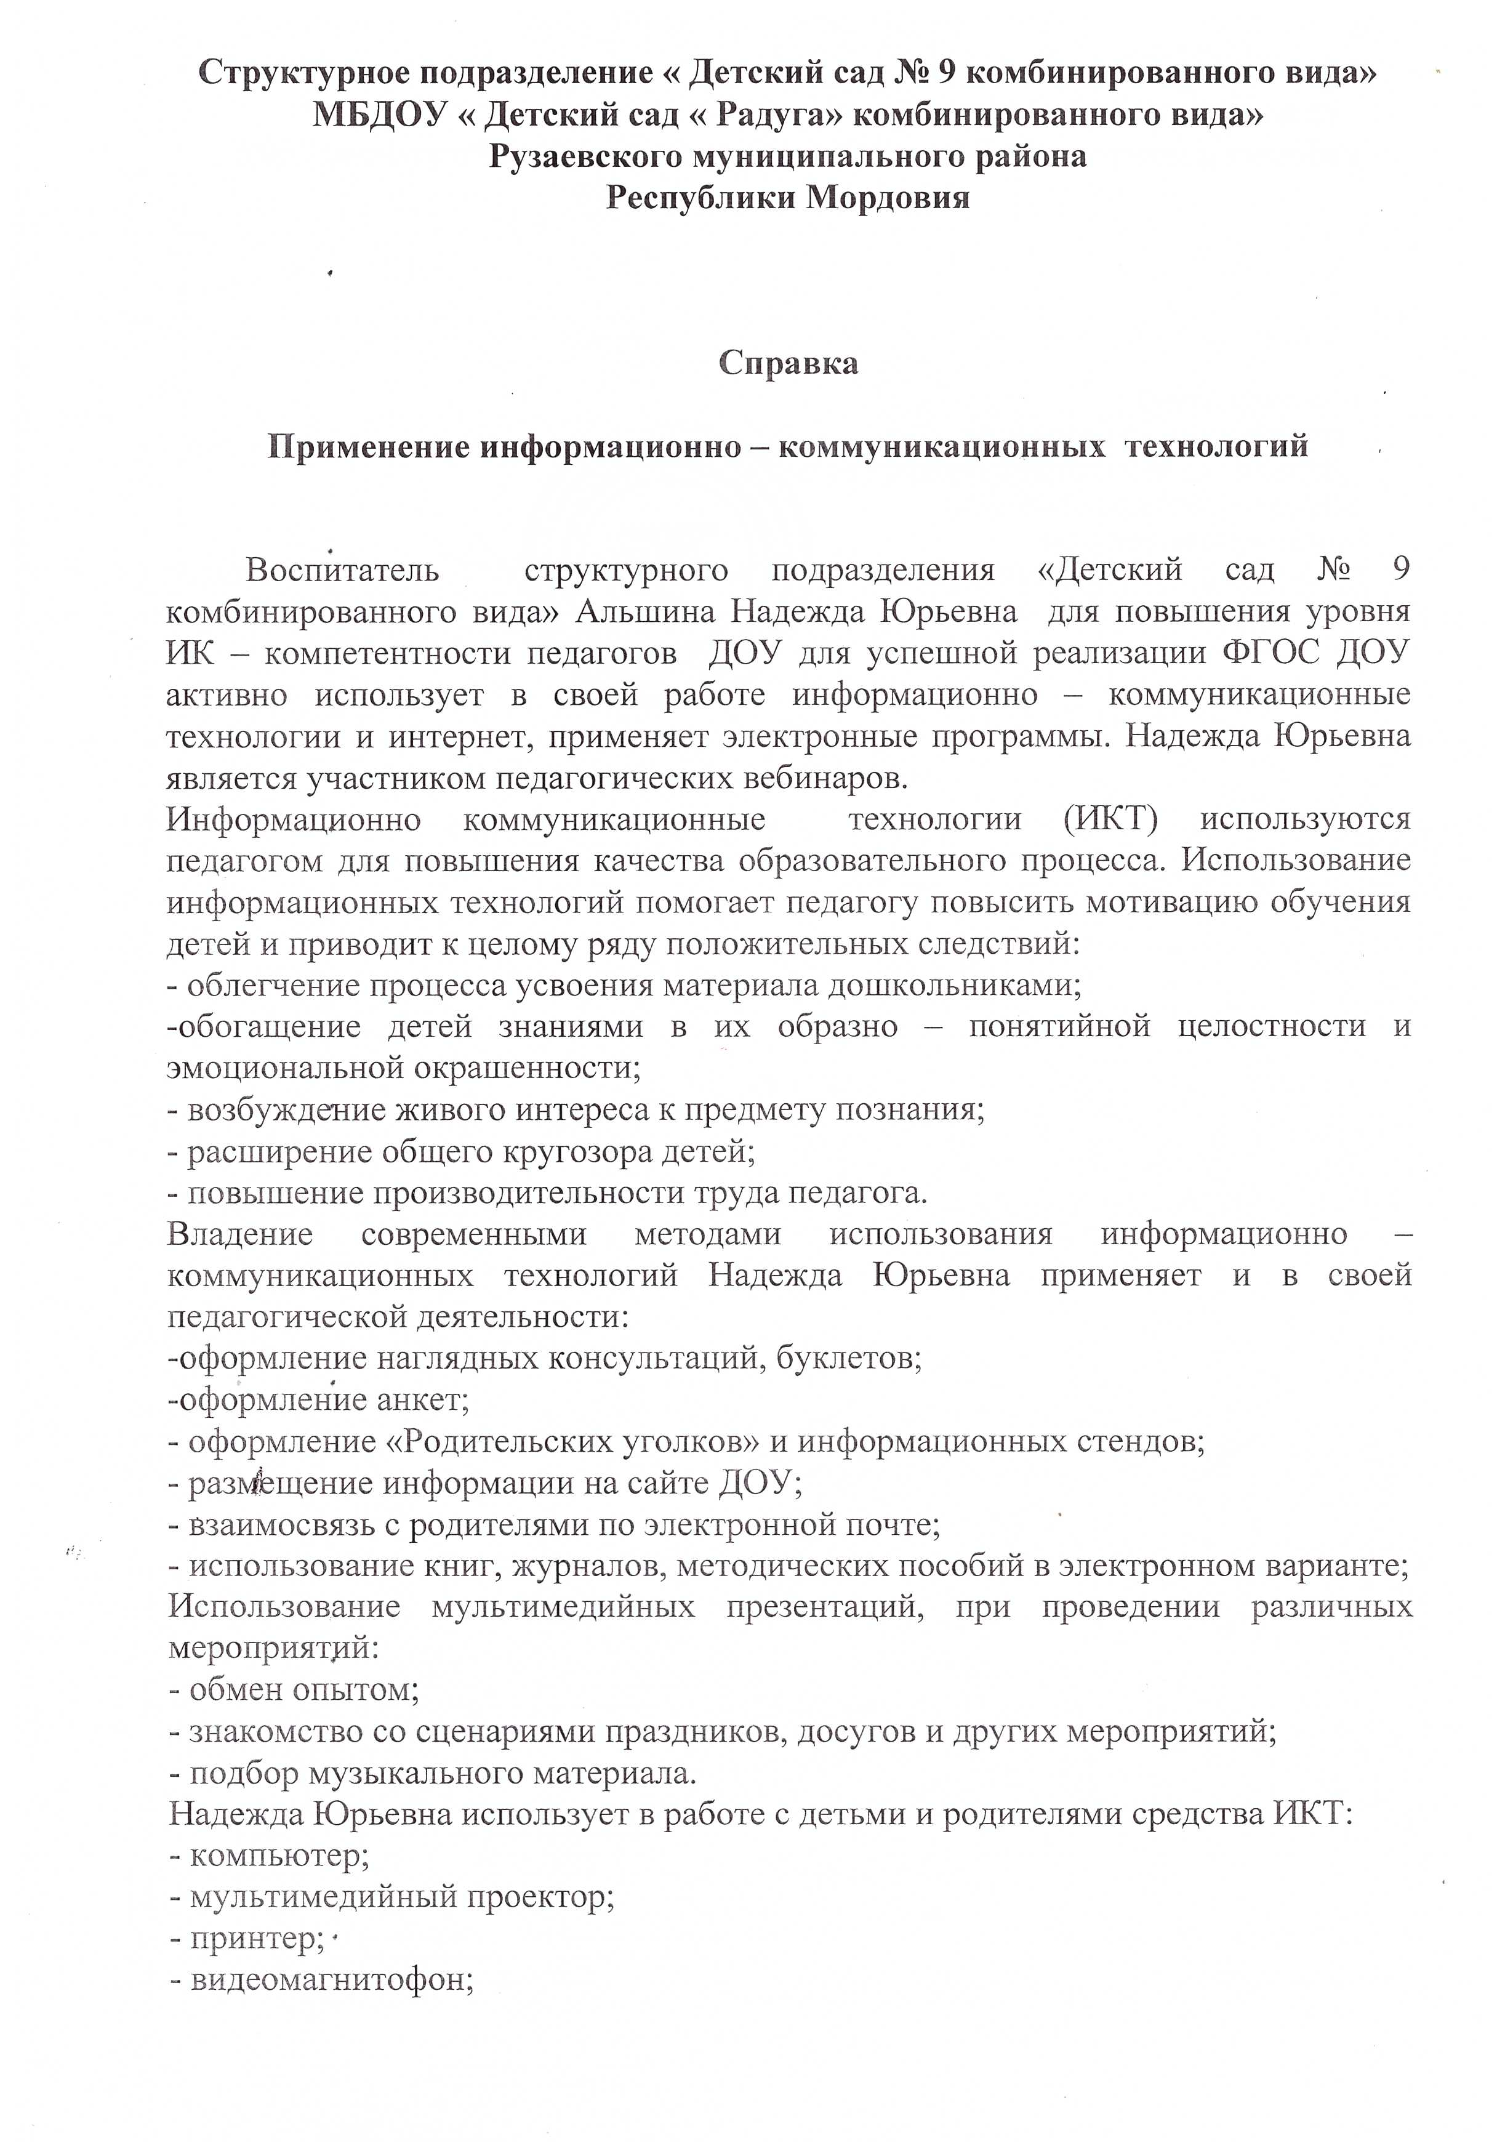

Slide 7
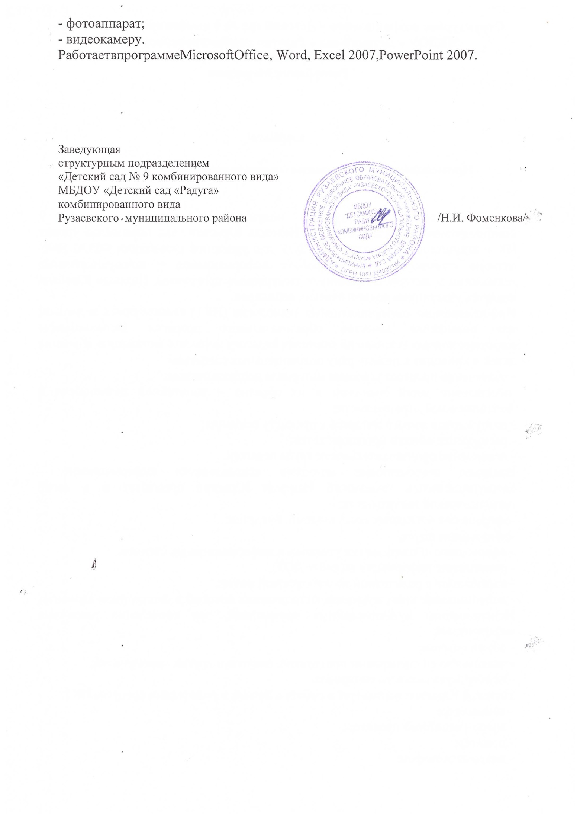

Slide 8
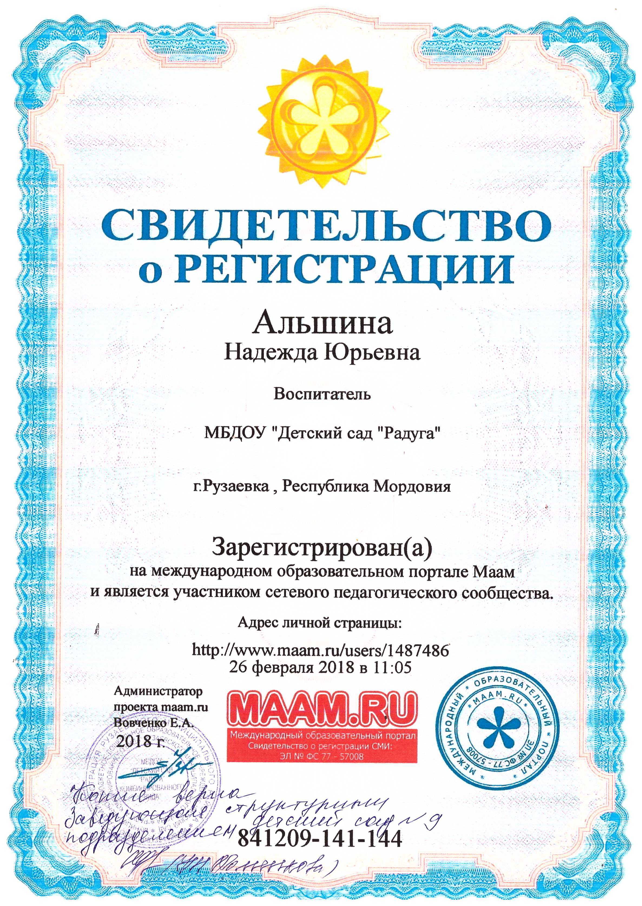

Slide 9
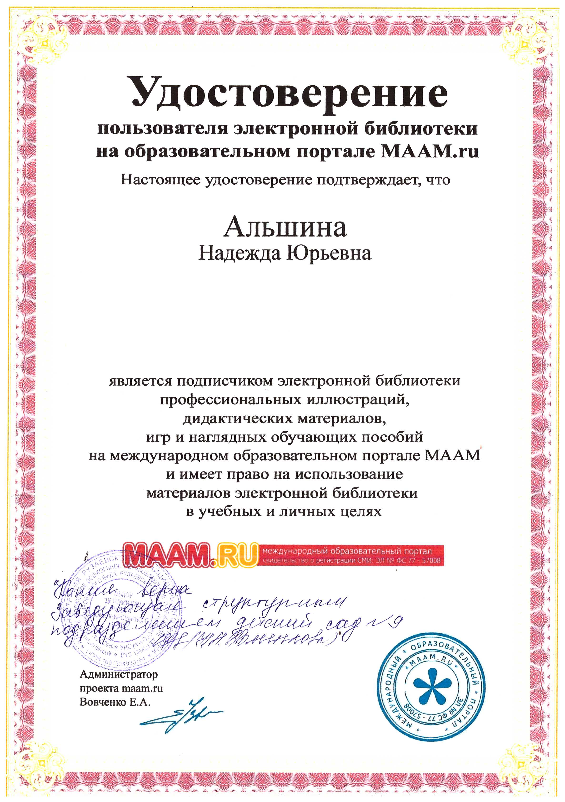

Slide 10
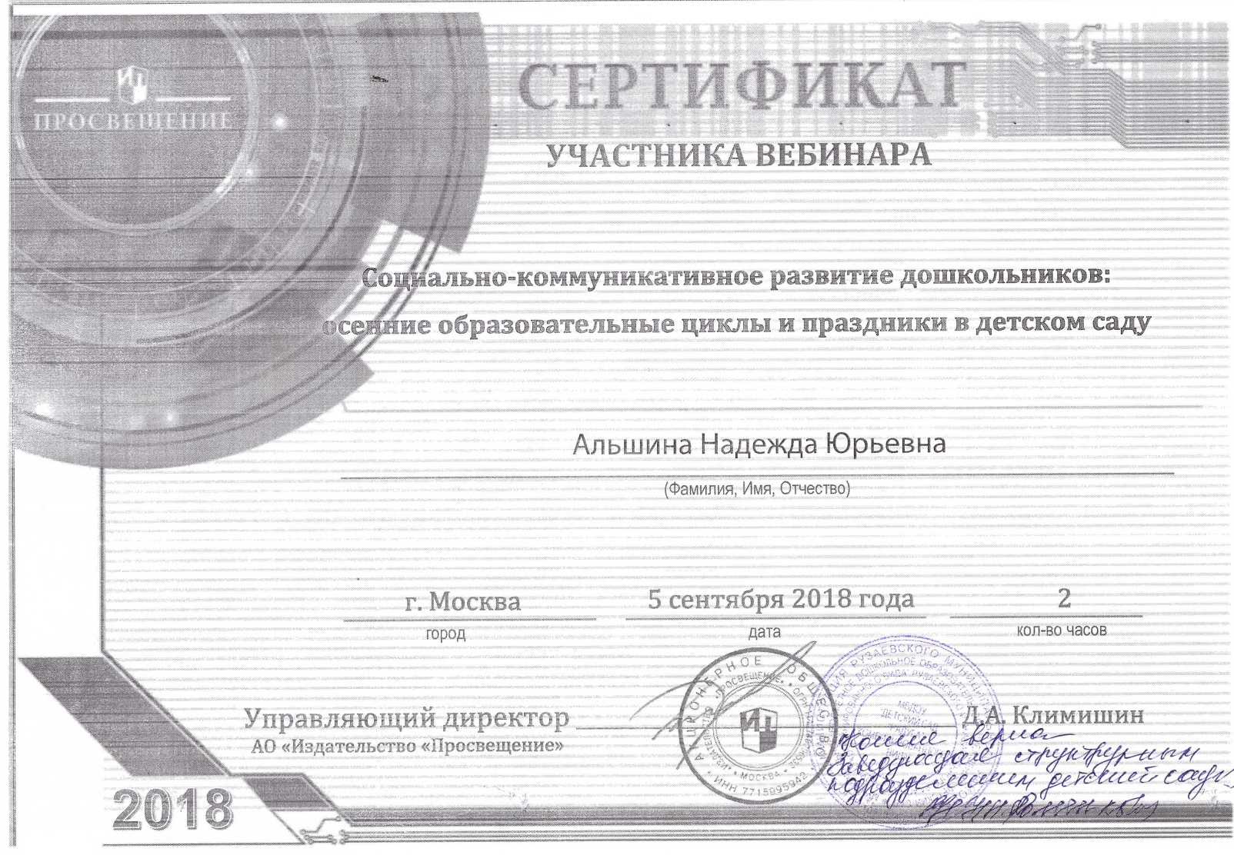

Slide 11
2. Участие
в инновационной (экспериментальной) деятельности.
на уровне дошкольной образовательной организации – 1

Slide 12
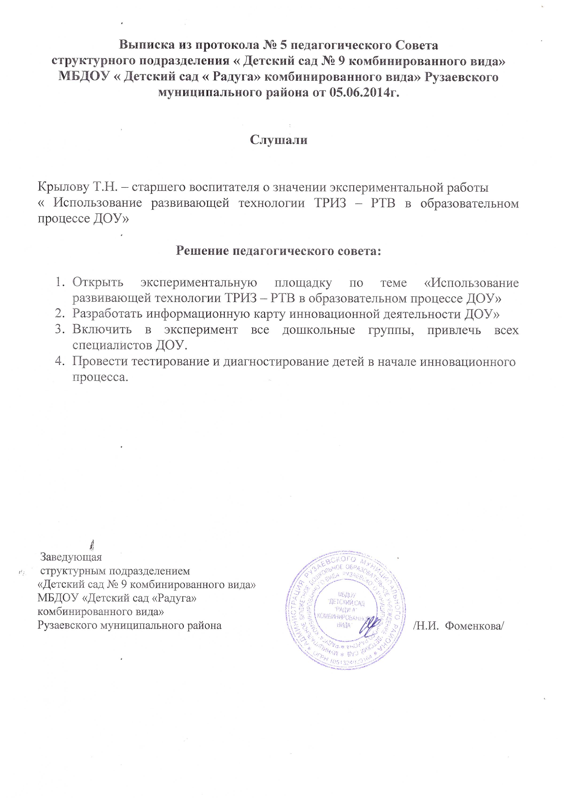

Slide 13
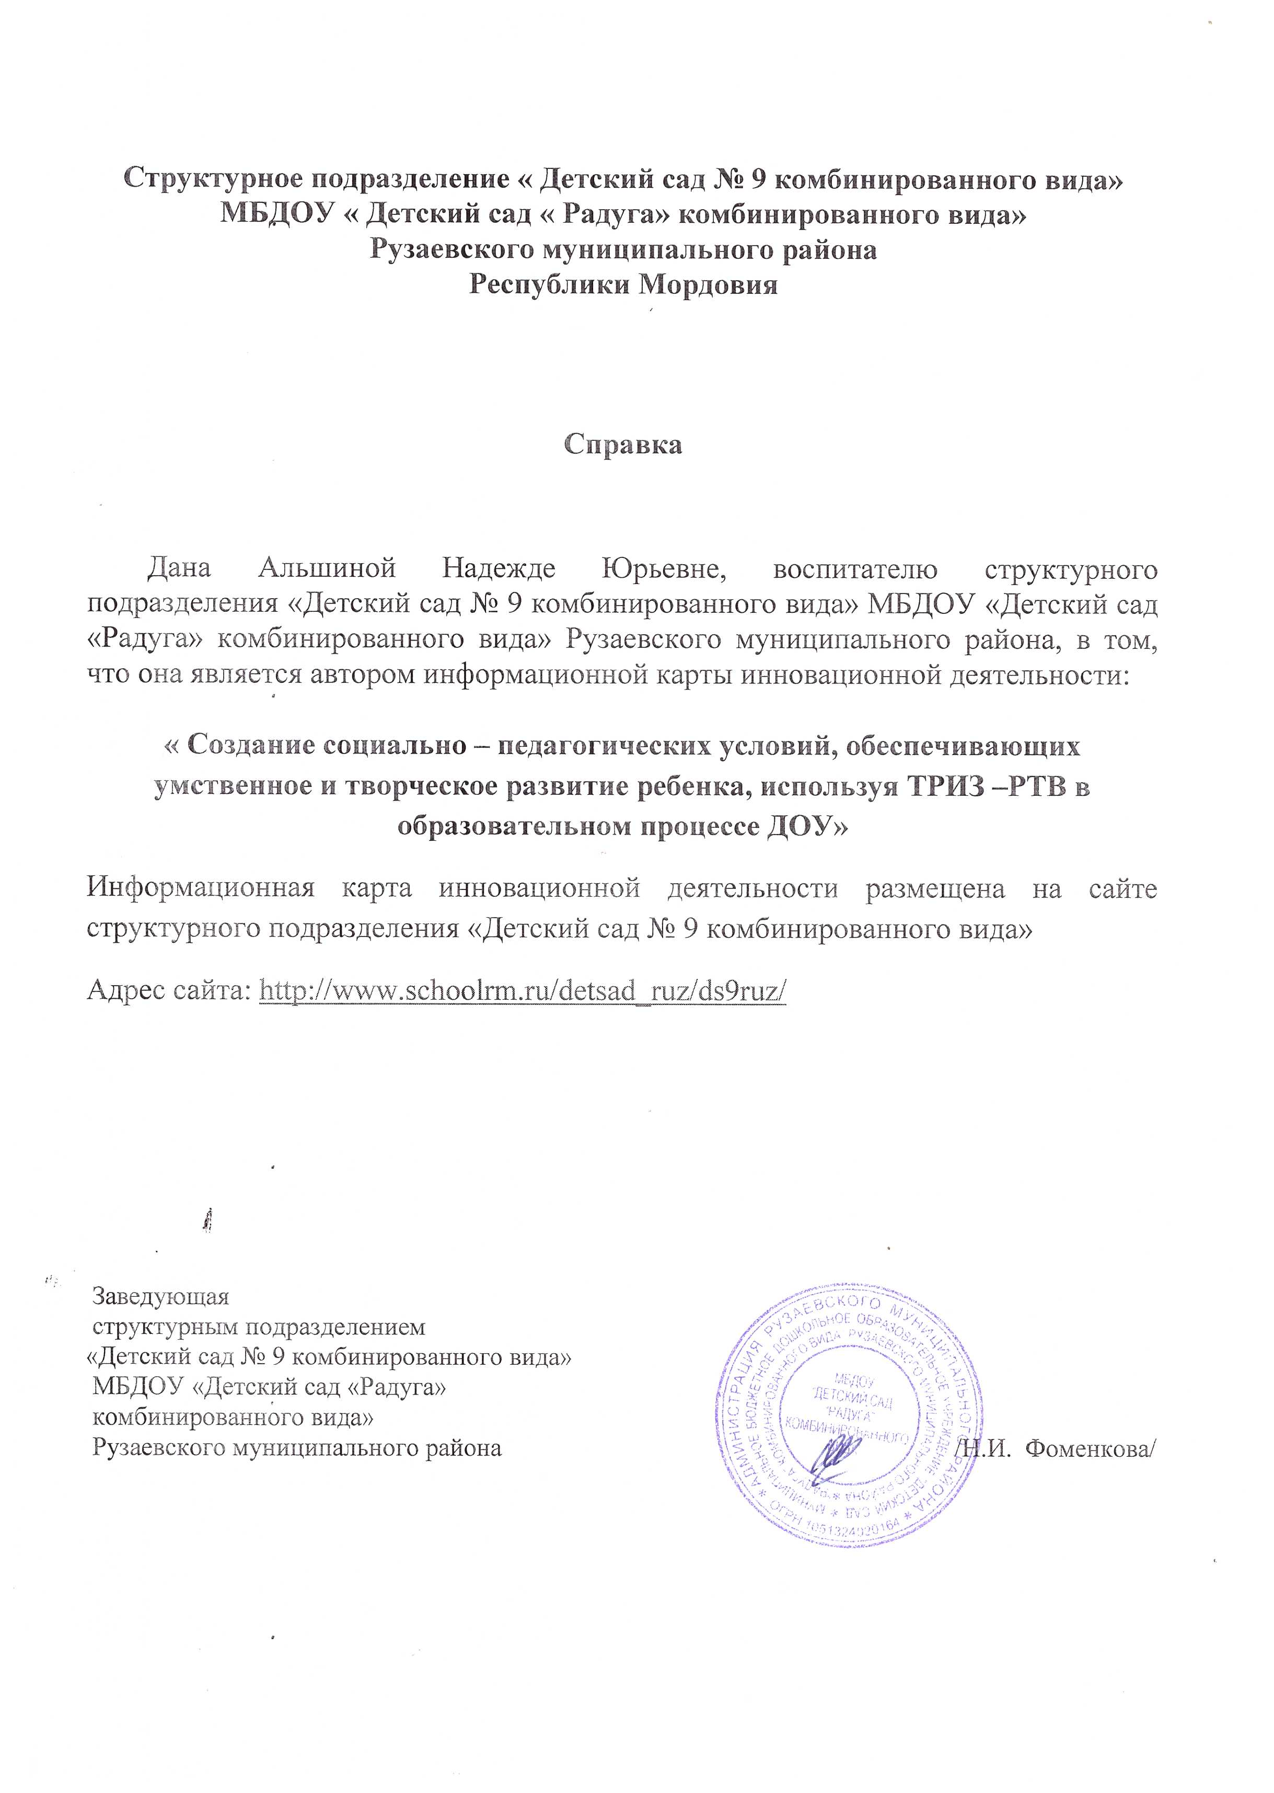

Slide 14
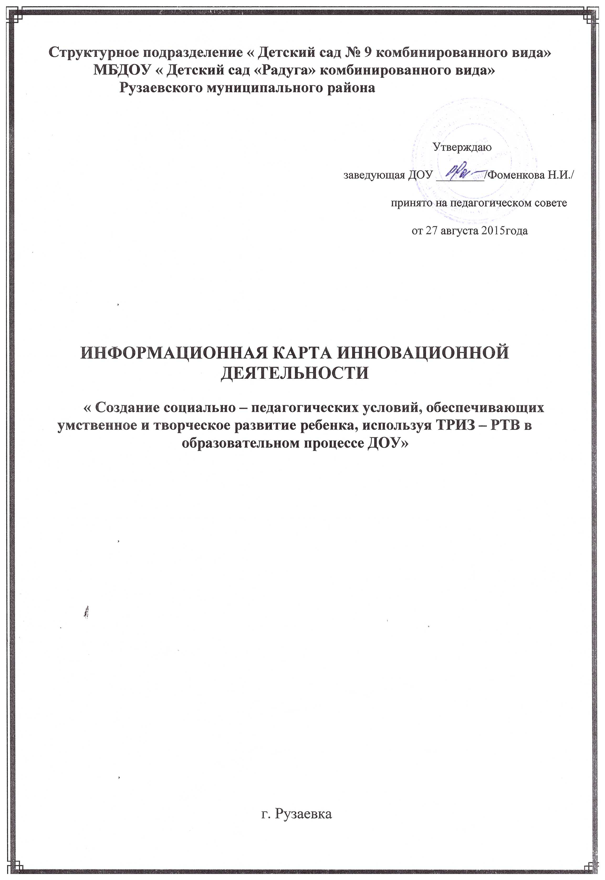

Slide 15
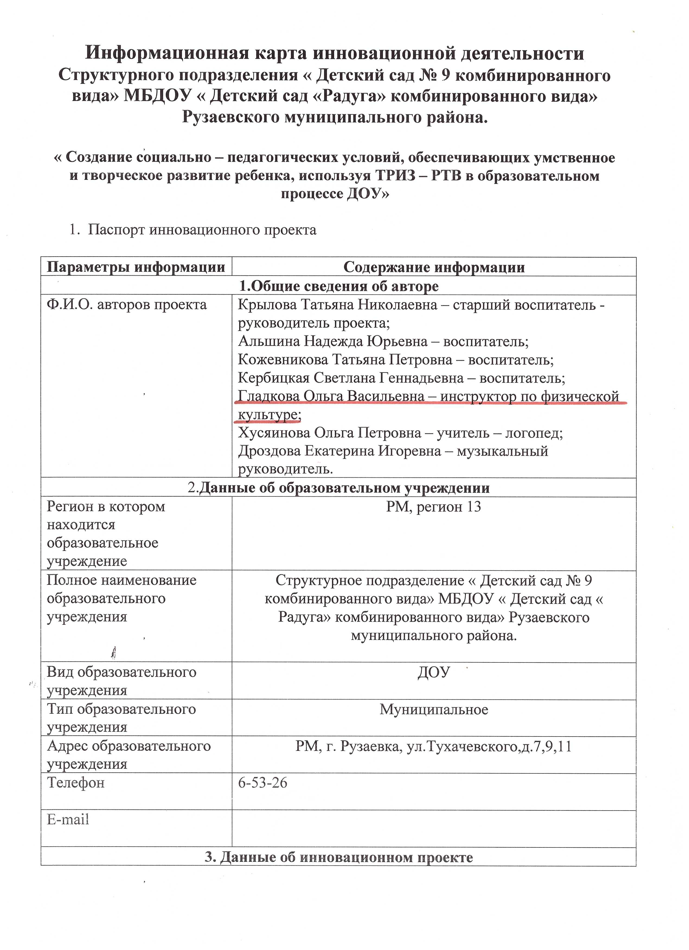

Slide 16
3. Наличие публикаций.
на международном уровне - 2

Slide 18
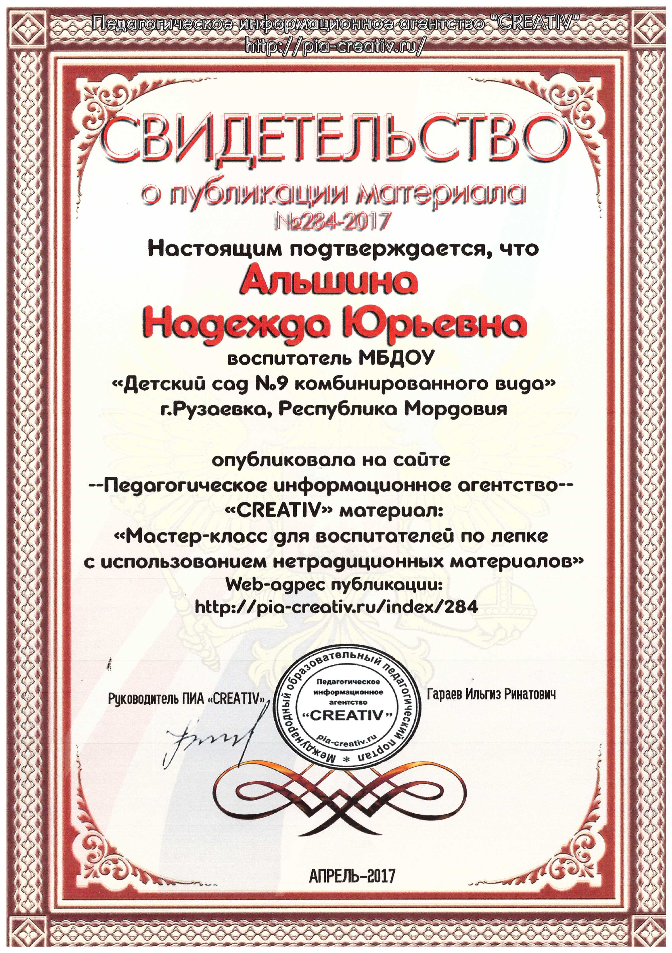

Slide 19
4. Результаты участия воспитанников в:
- конкурсах;
- выставках;
- турнирах;
- соревнованиях;
- акциях;
- фестивалях.
на муниципальном уровне - 6
на всероссийском уровне - 1
на международном уровне - 1

Slide 20
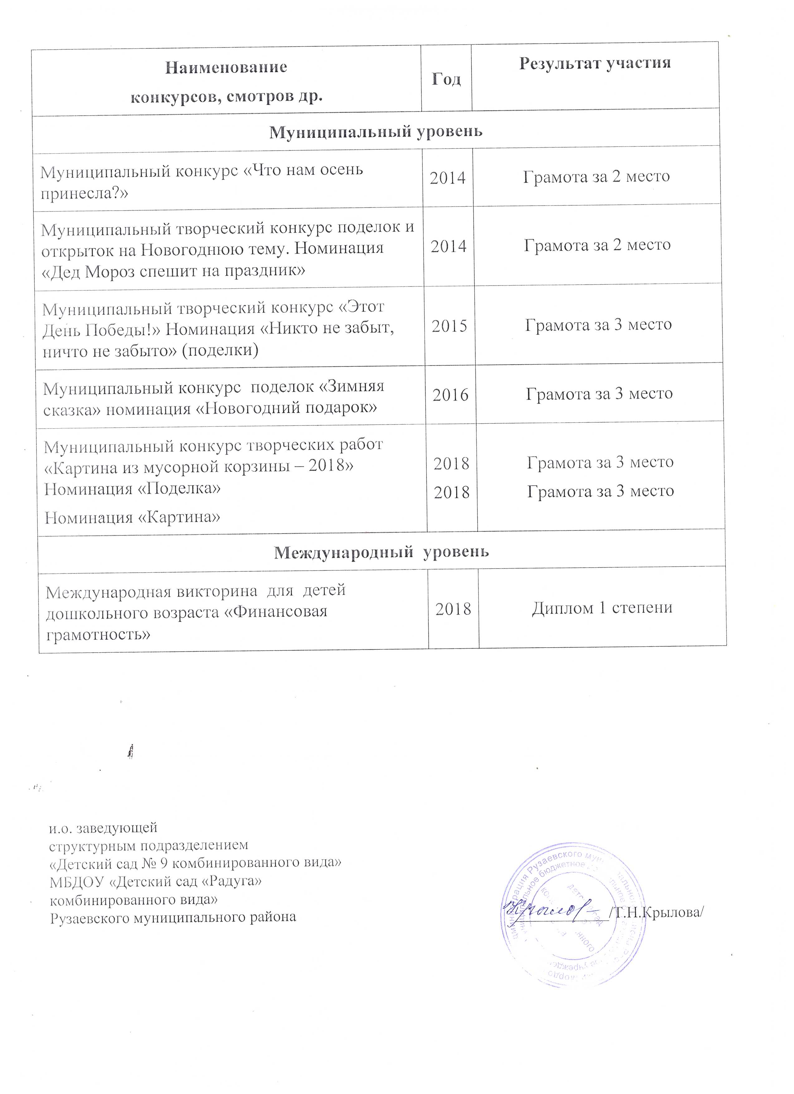

Slide 21
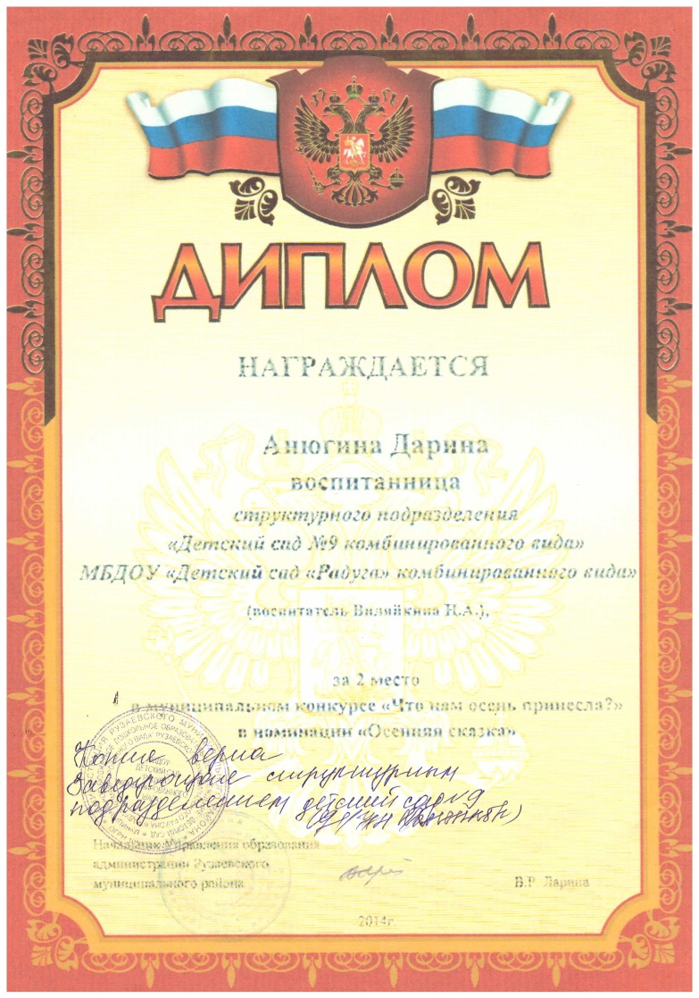
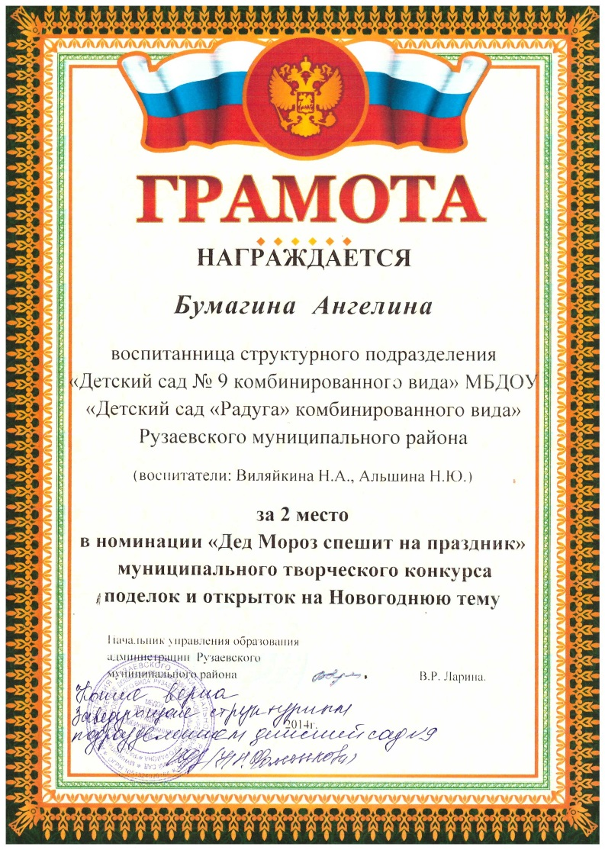
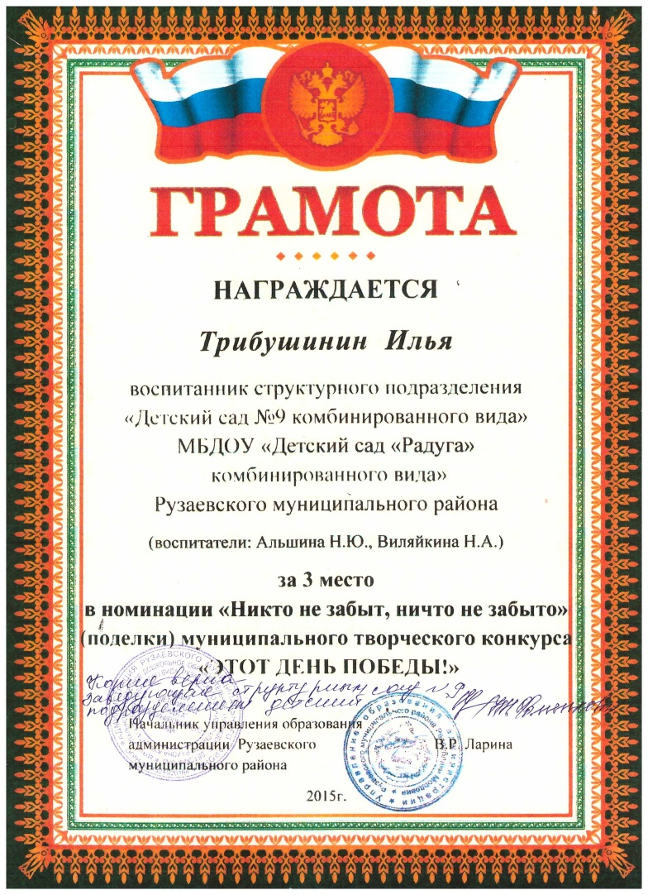

Slide 22
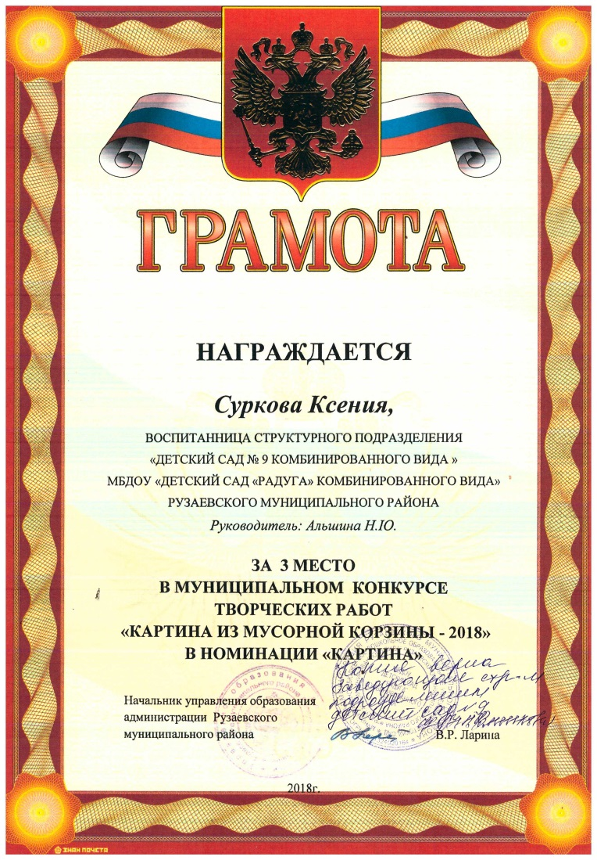
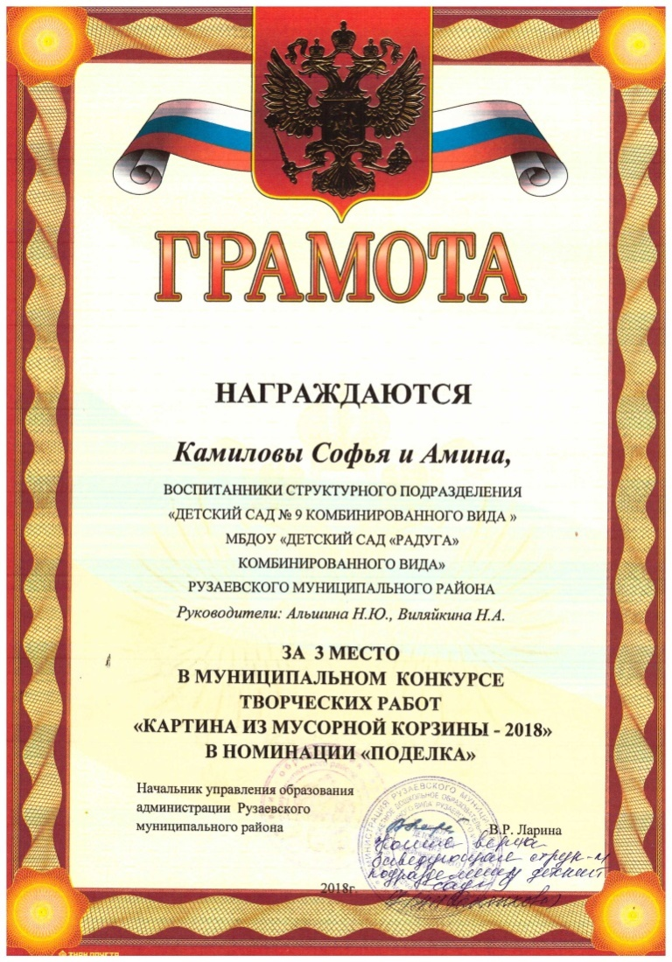

Slide 23
5. Наличие авторских программ.

Slide 24
6. Выступления на научно-практических конференциях, педагогических чтениях, семинарах, секциях, методических объединениях.
на уровне образовательной организации– 4
на муниципальном уровне – 2

Slide 25
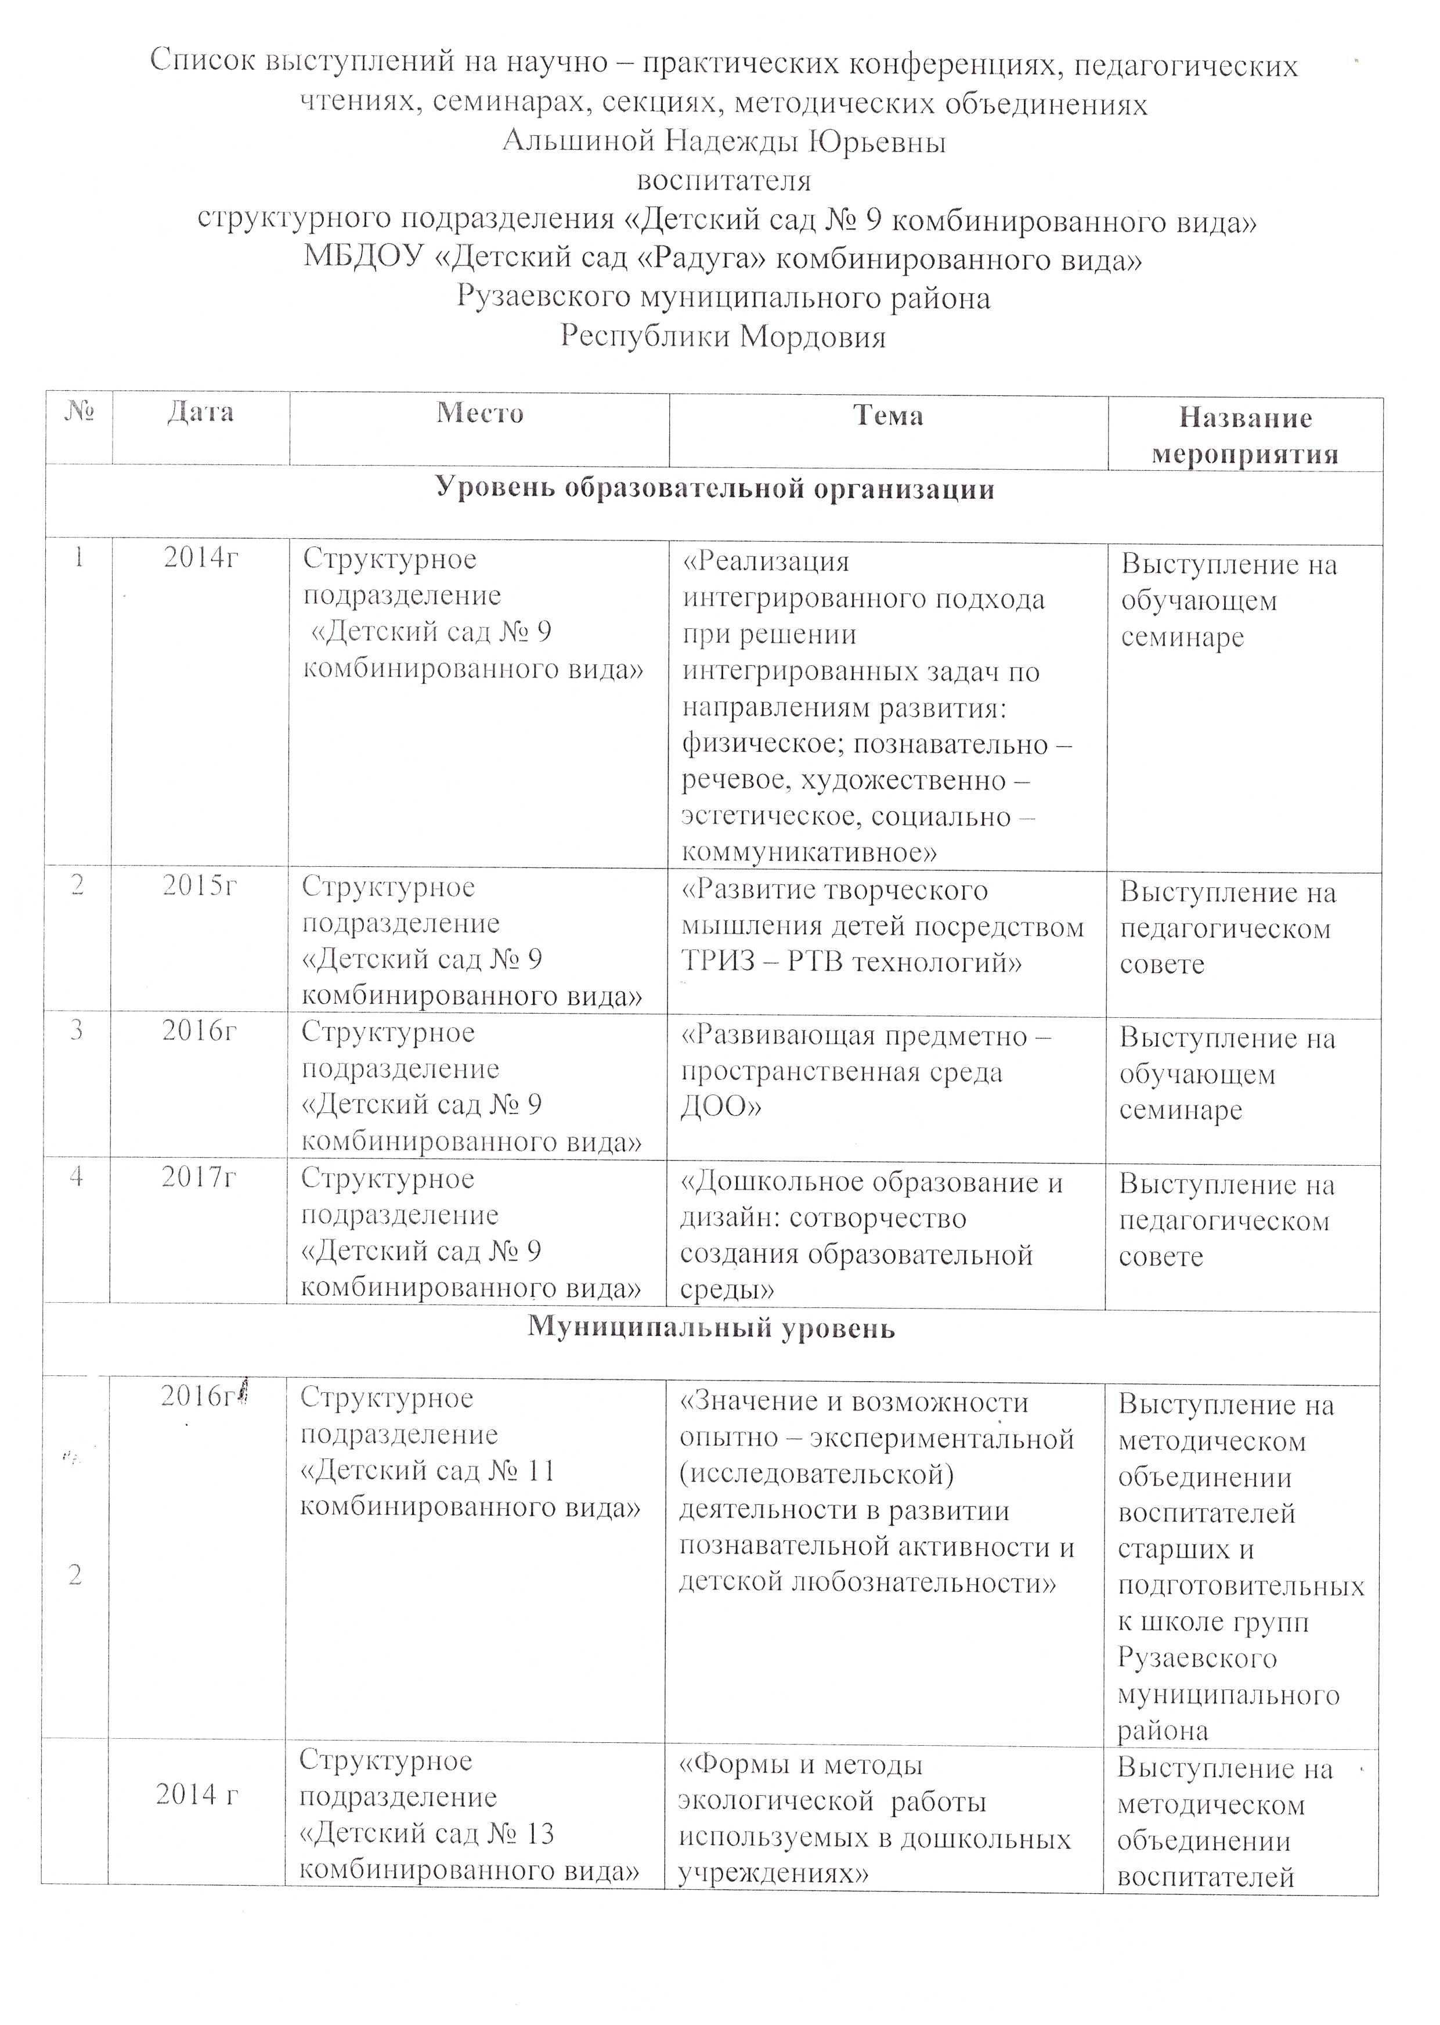

Slide 26
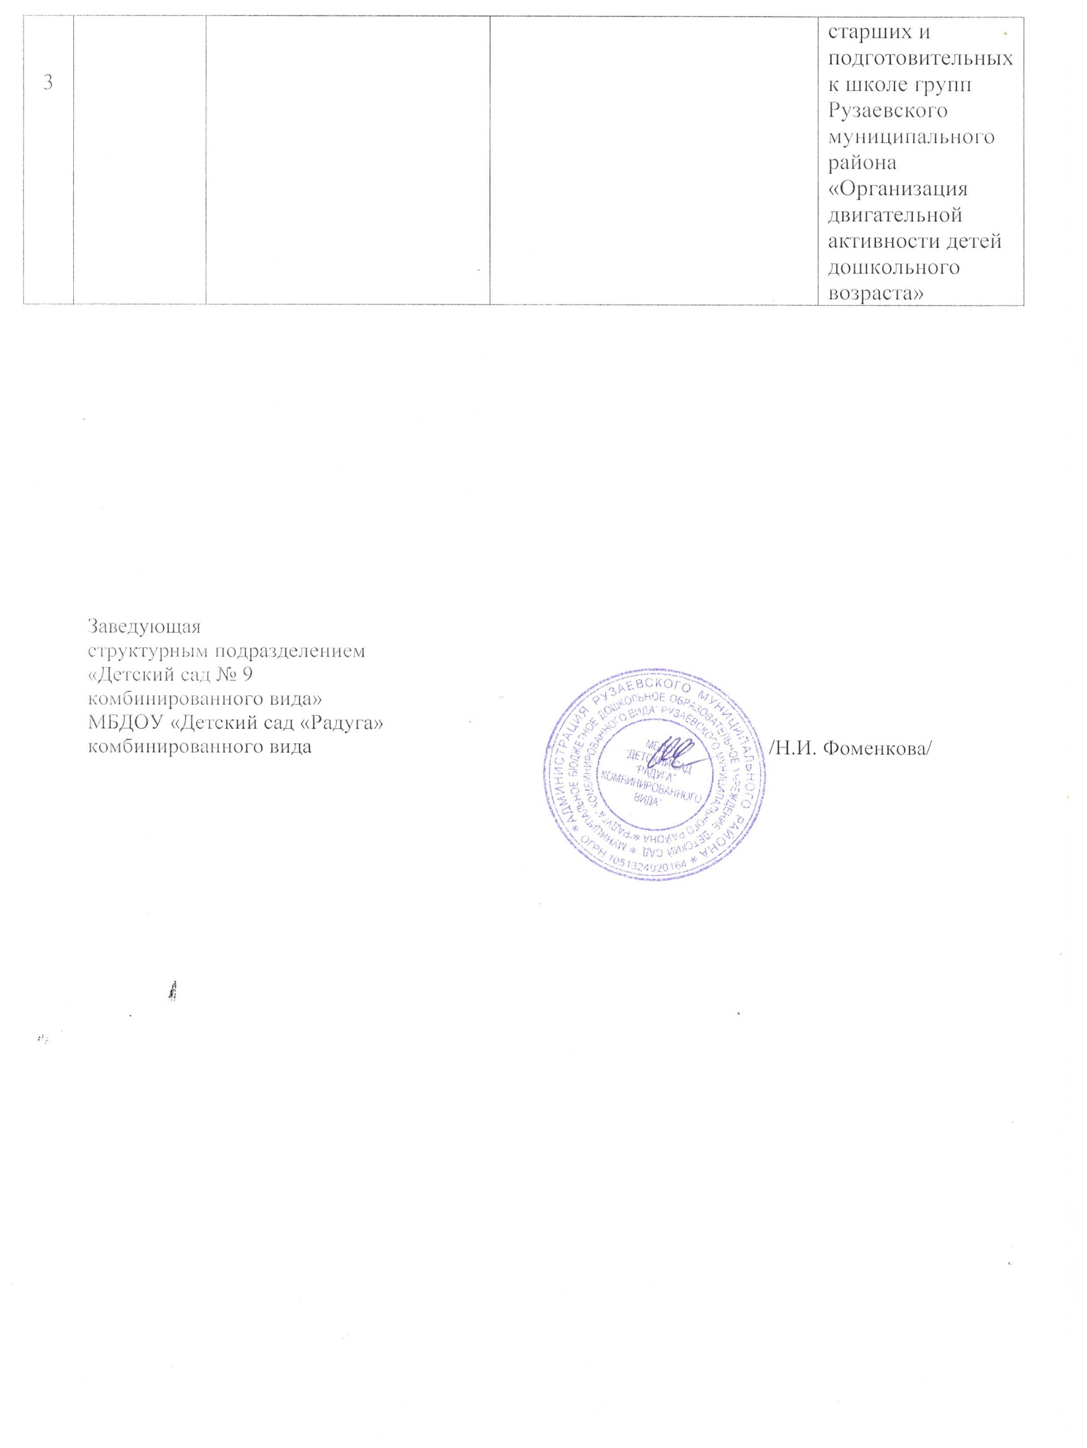

Slide 28
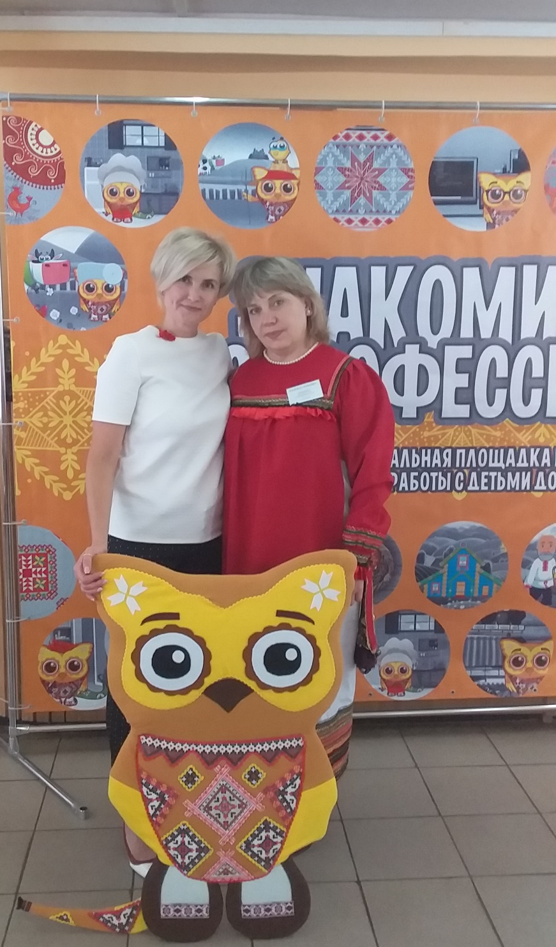
Участие
в Республиканском образовательном форуме 2018 «Образование для всех»

Slide 29
7. Проведение открытых занятий, мастер-классов, мероприятий.
на уровне образовательной организации – 3
на муниципальном уровне – 1
на республиканском уровне - 1

Slide 30
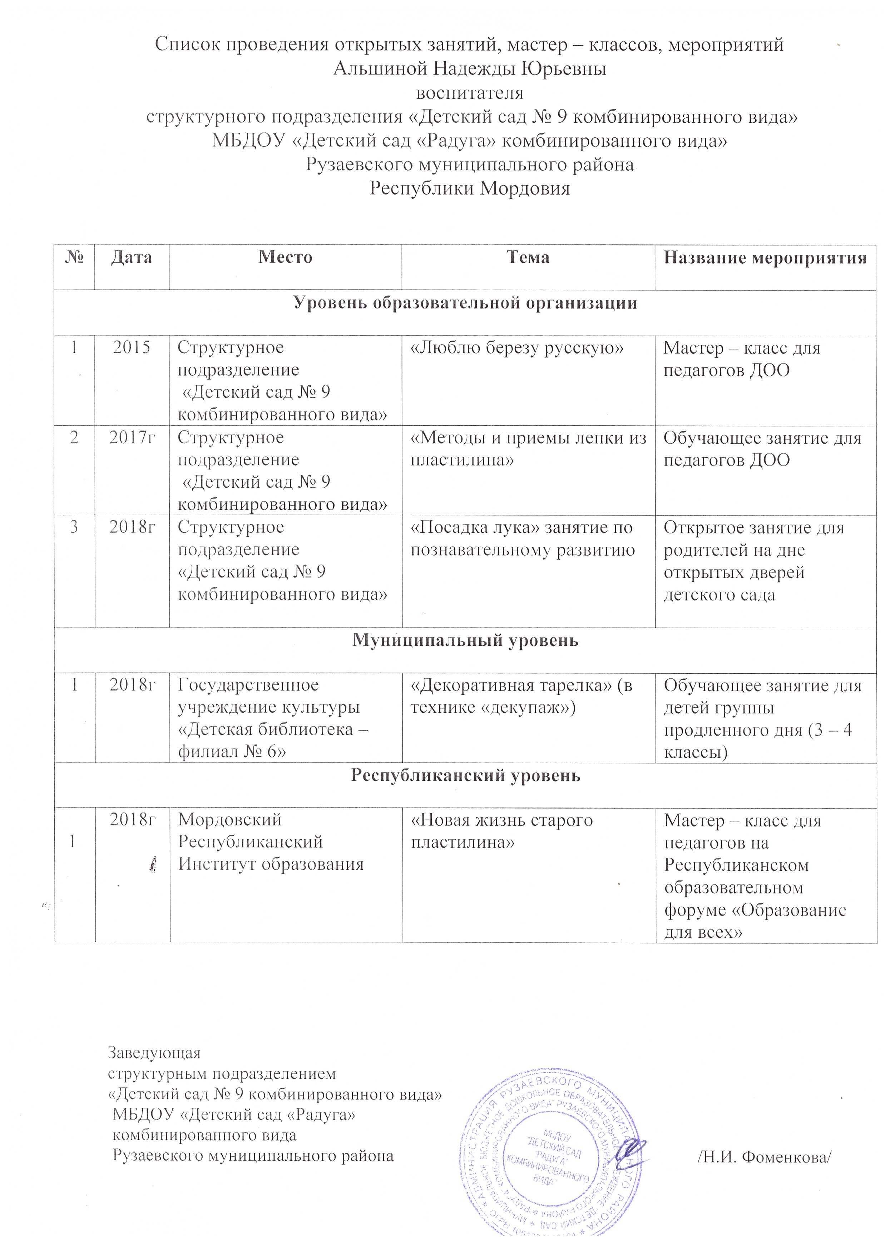

Slide 31
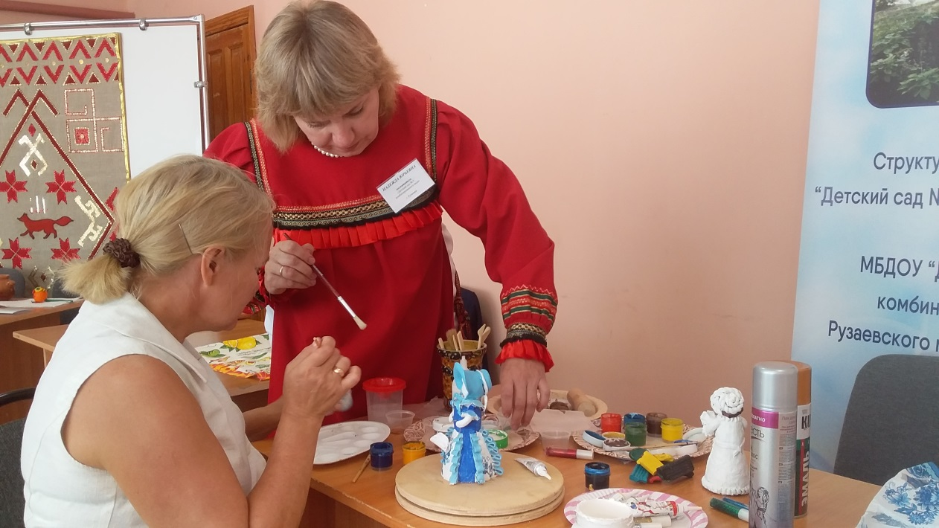
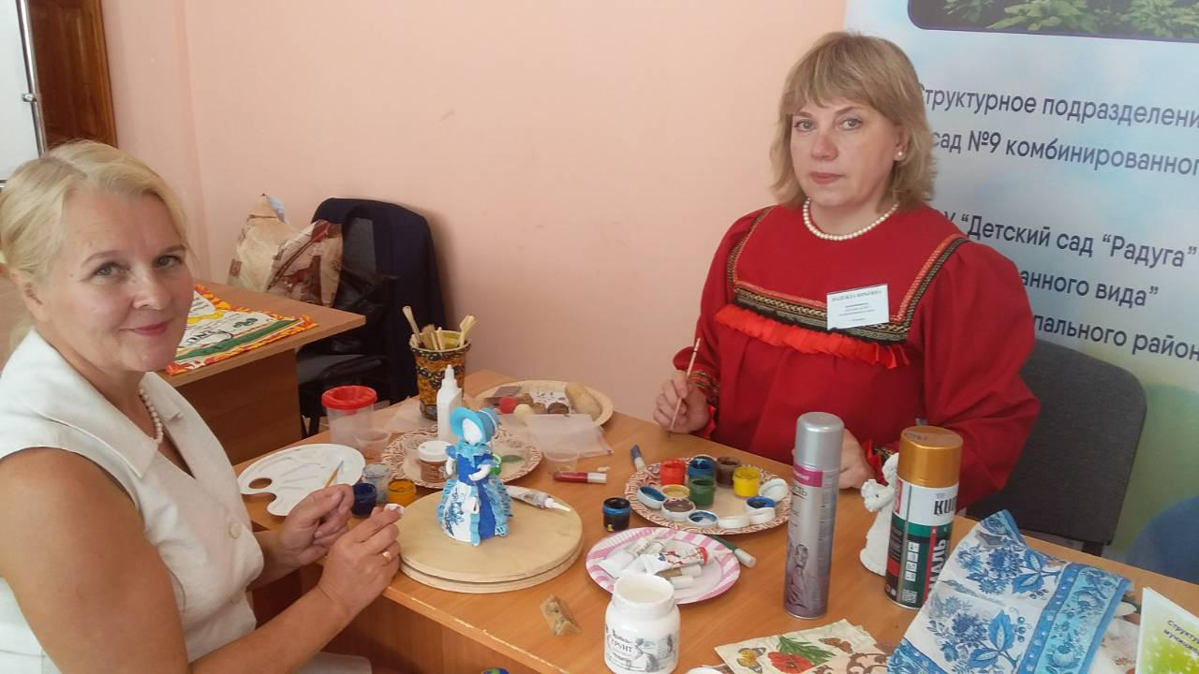
Мастер – класс для педагогов
«Новая жизнь «старого» пластилина»
на Республиканском образовательном форуме 2018 «Образование для всех»

Slide 33
8. Общественная активность педагога: участие в экспертных комиссиях, в жюри конкурсов, депутатская деятельность и т.д.

Slide 34
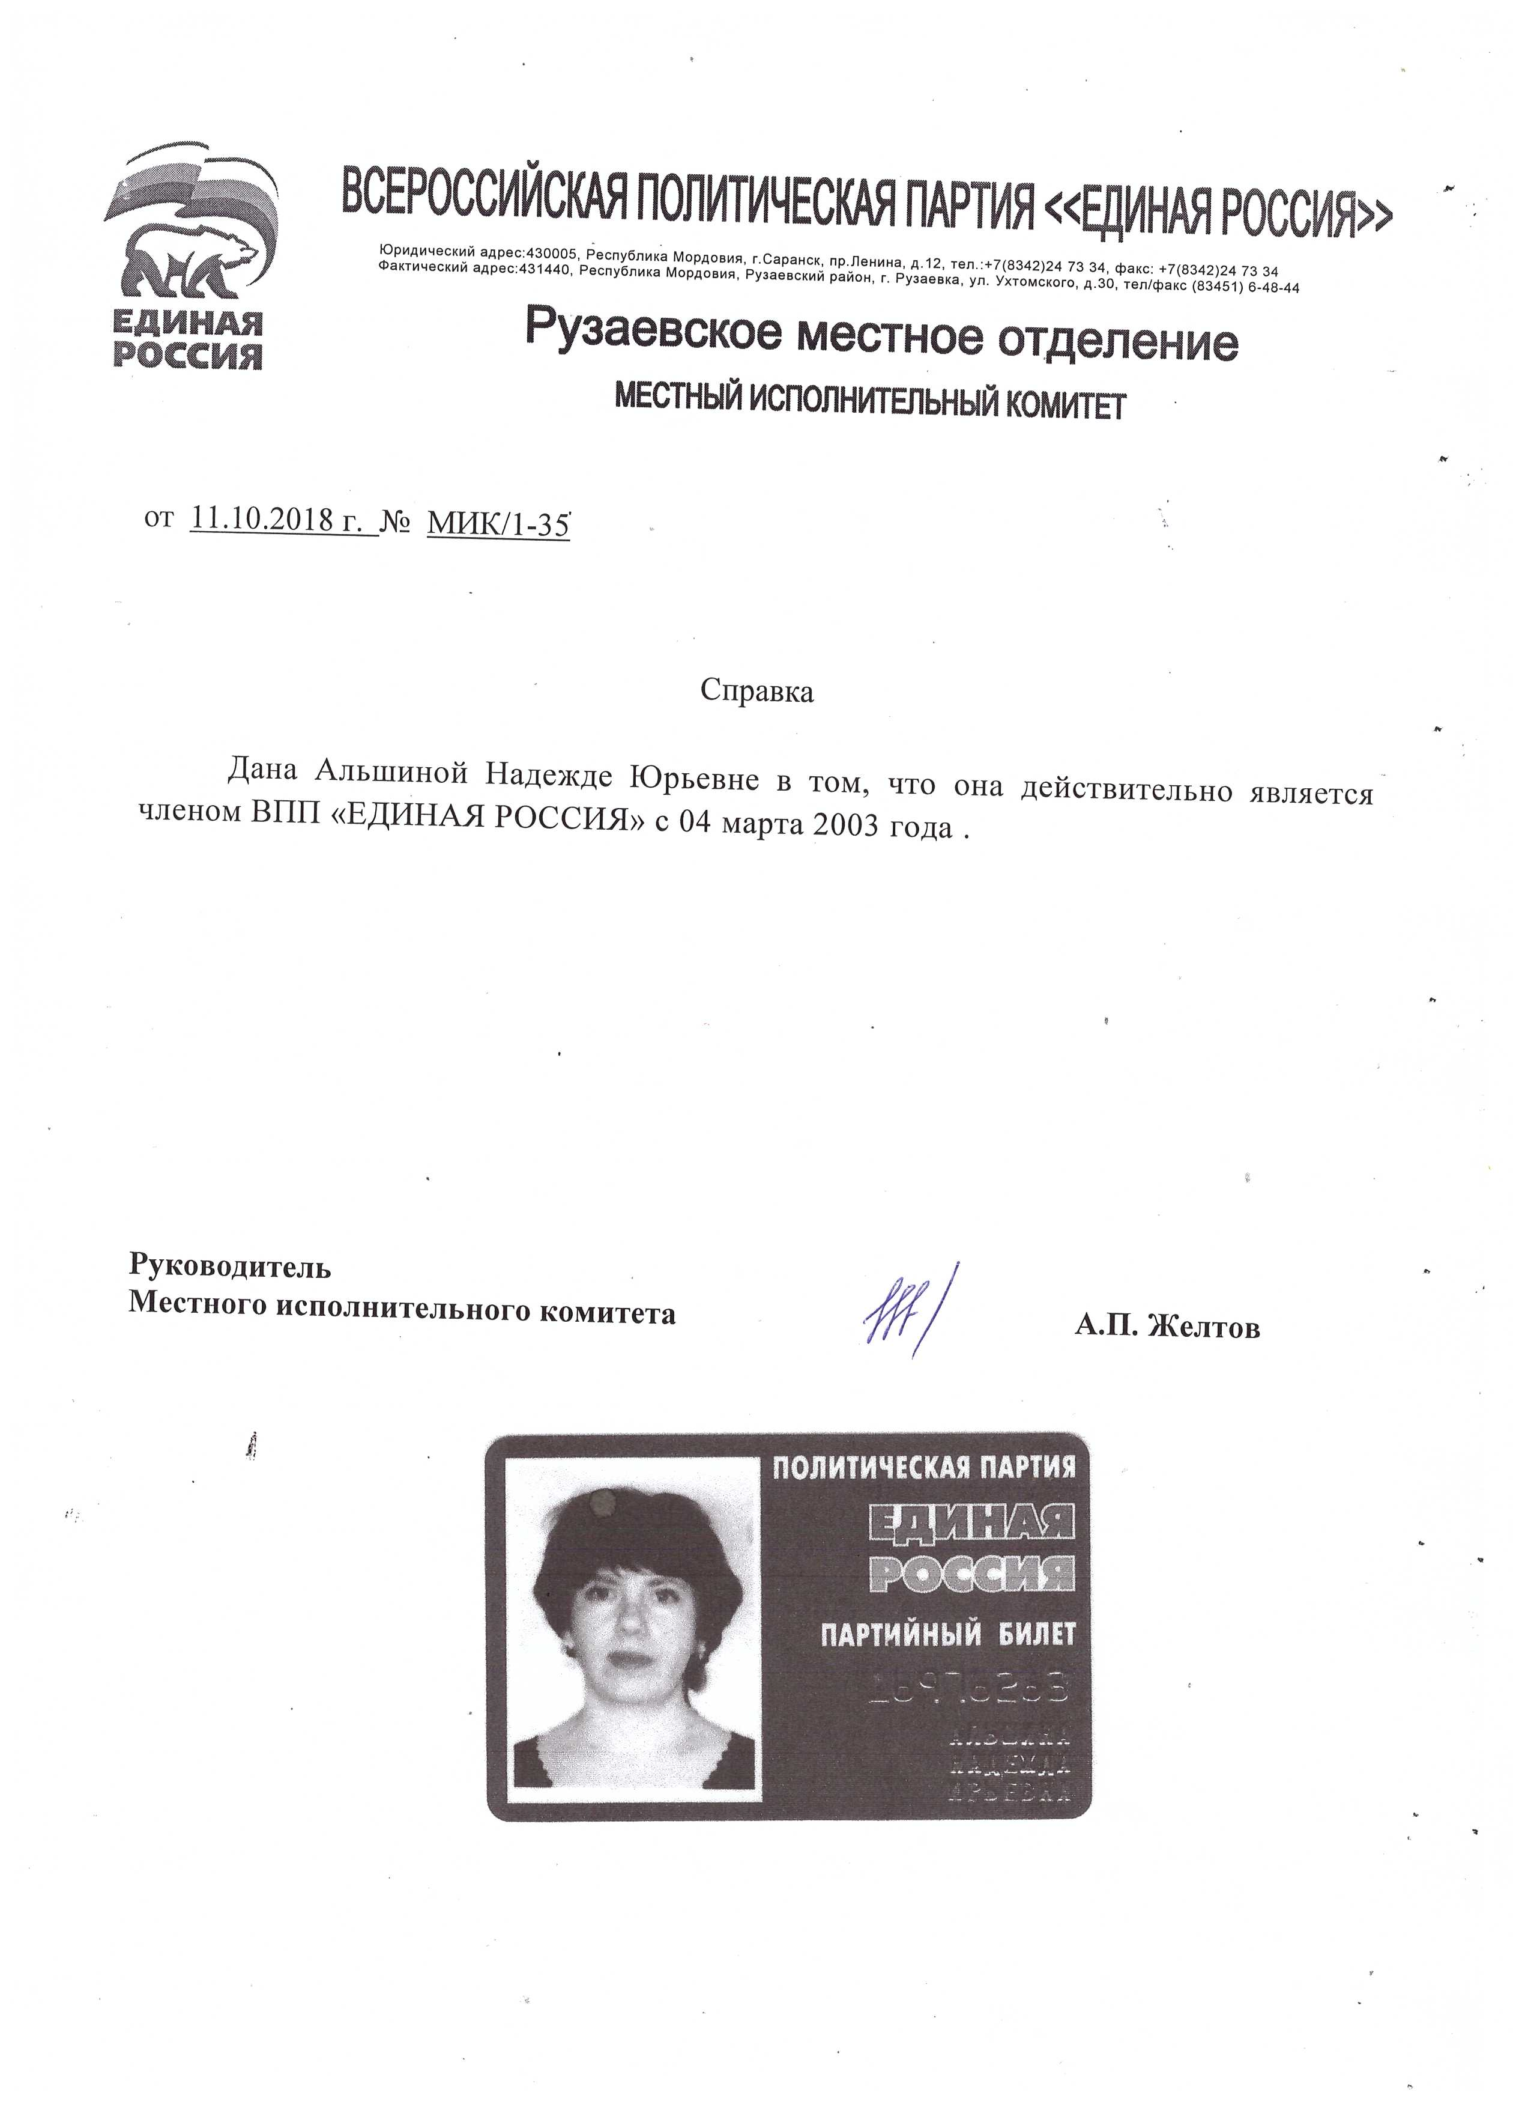

Slide 35
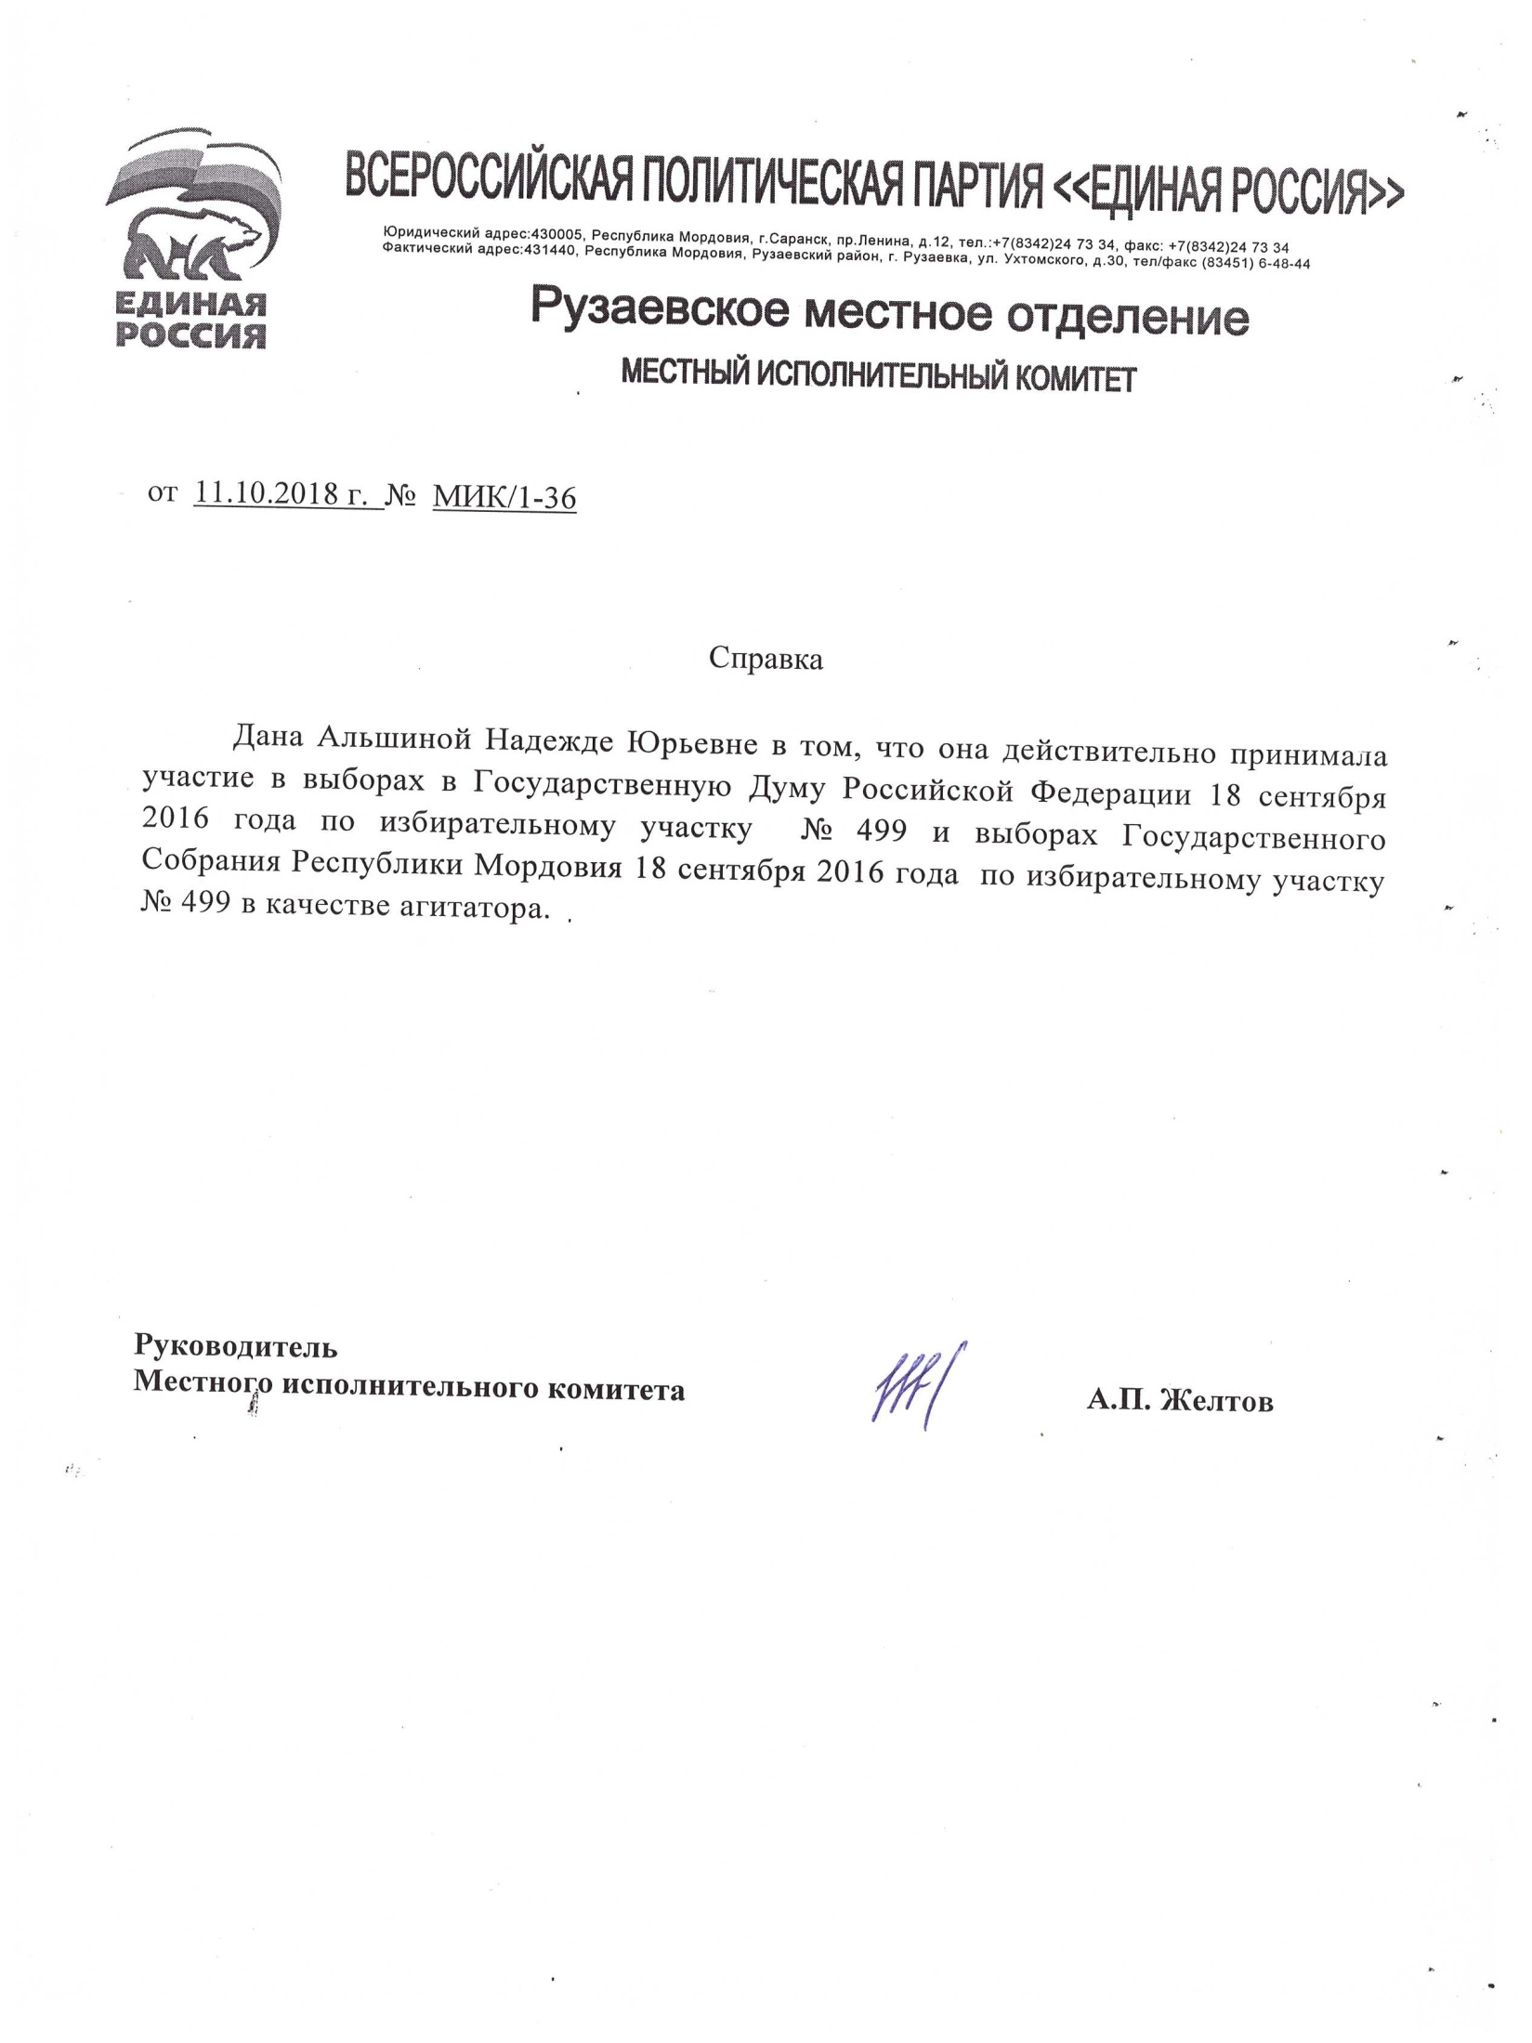

Slide 36
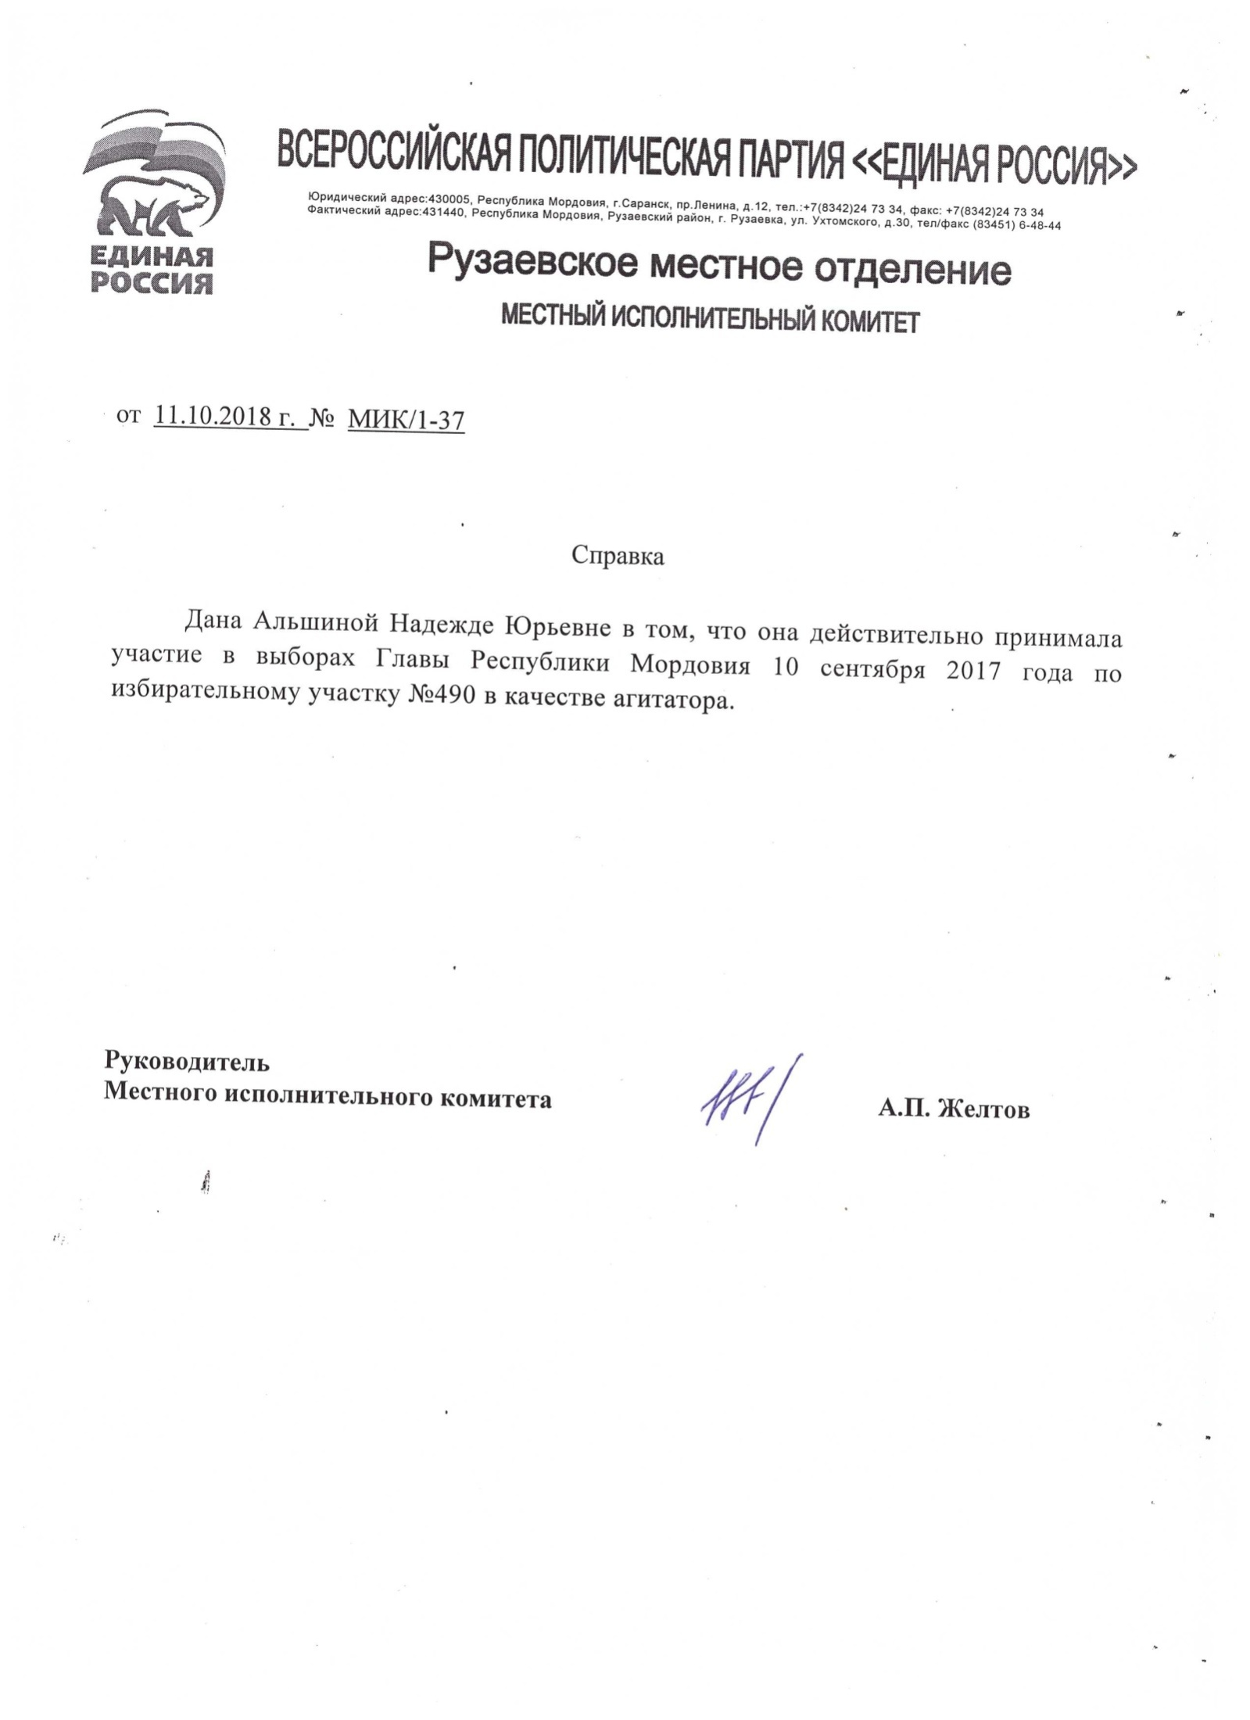

Slide 37
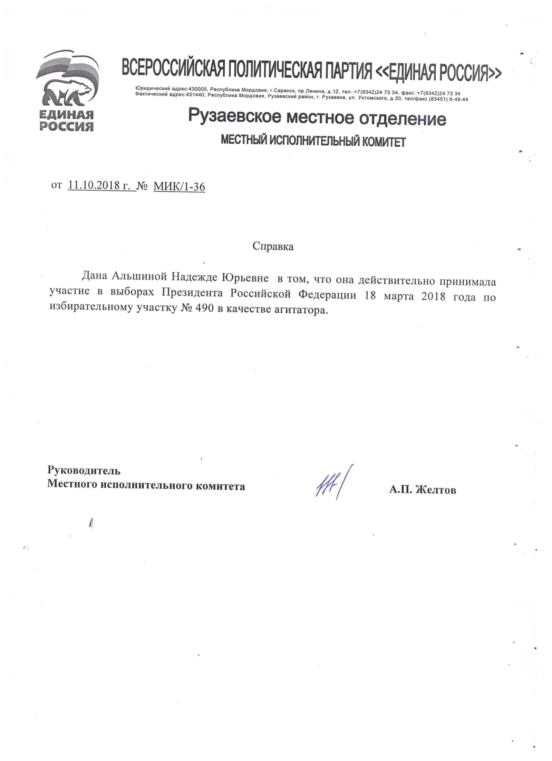

Slide 38
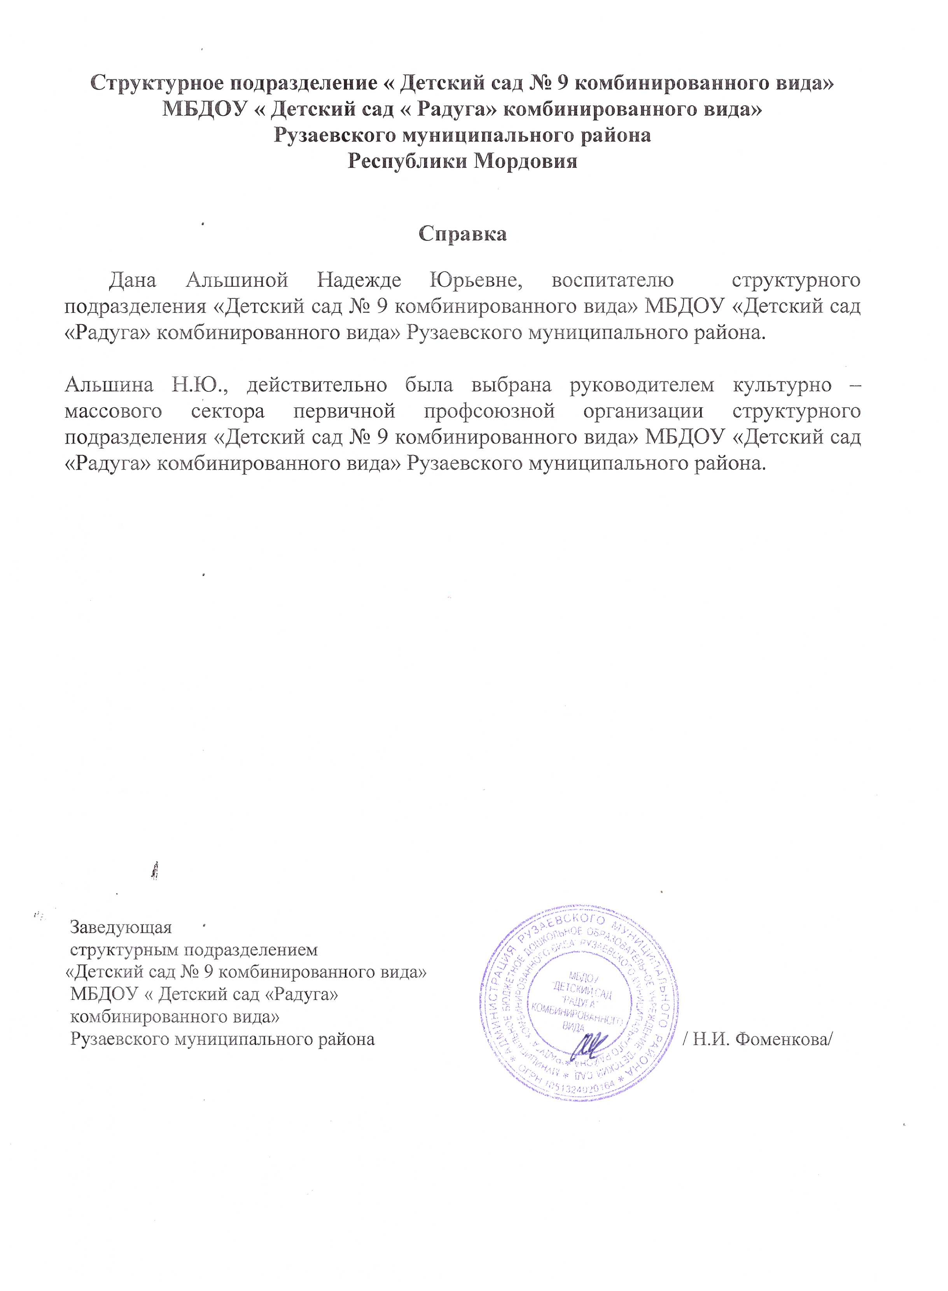

Slide 39
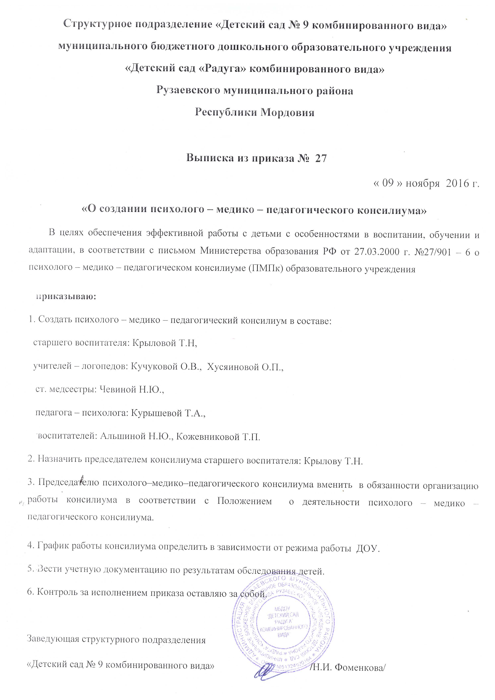

Slide 40
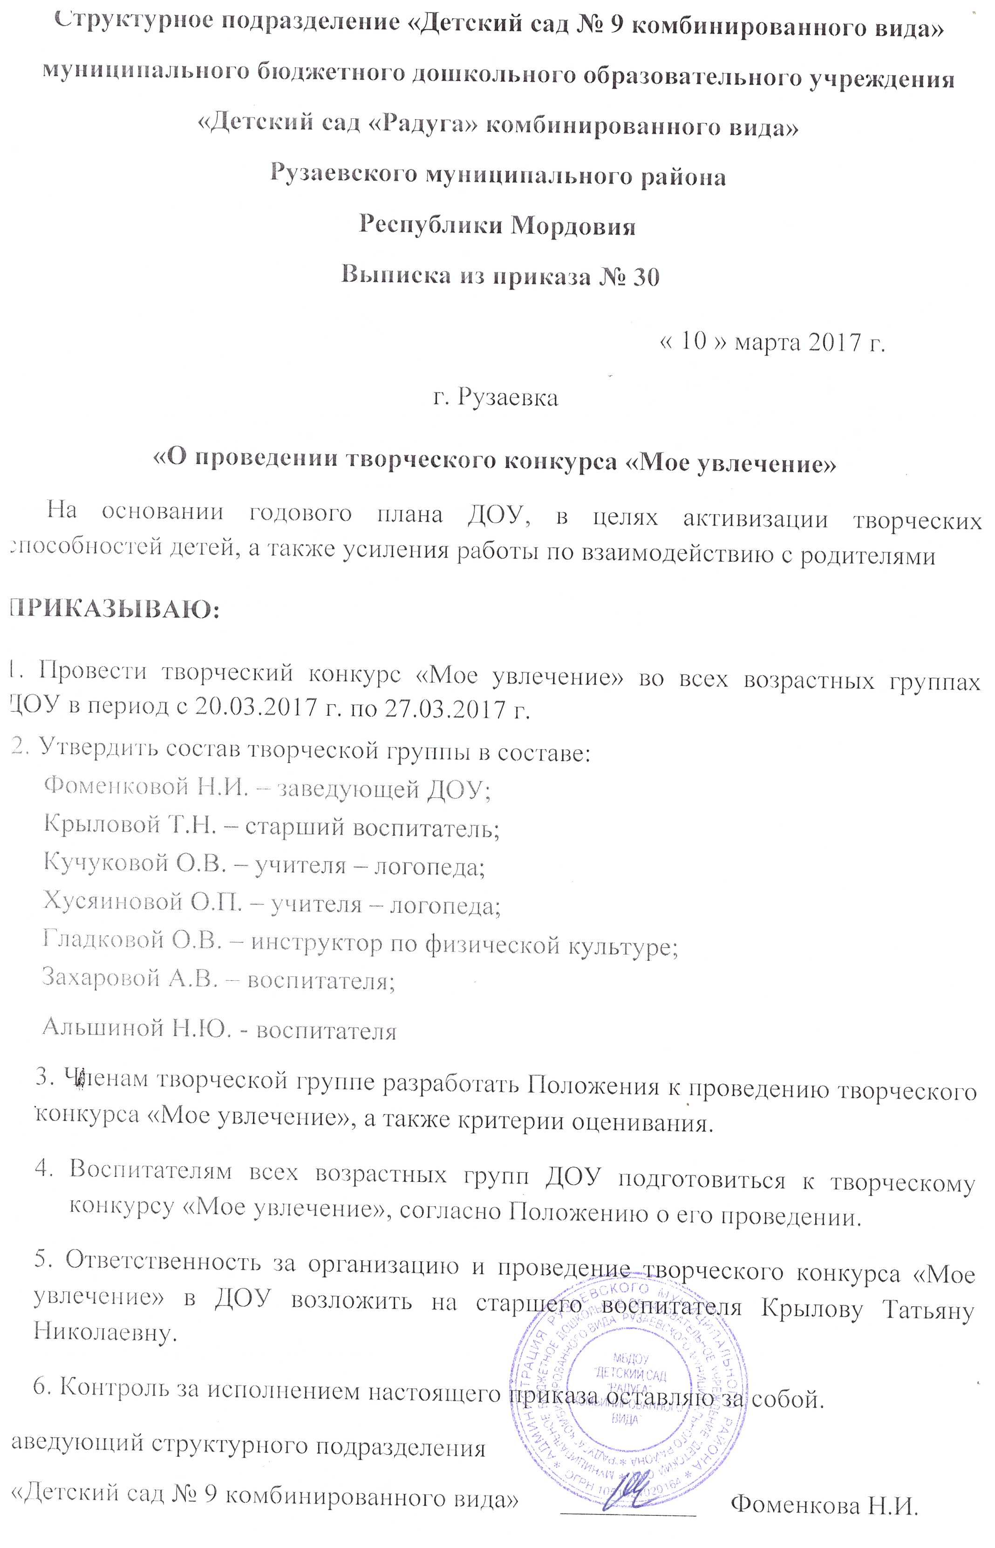

Slide 41
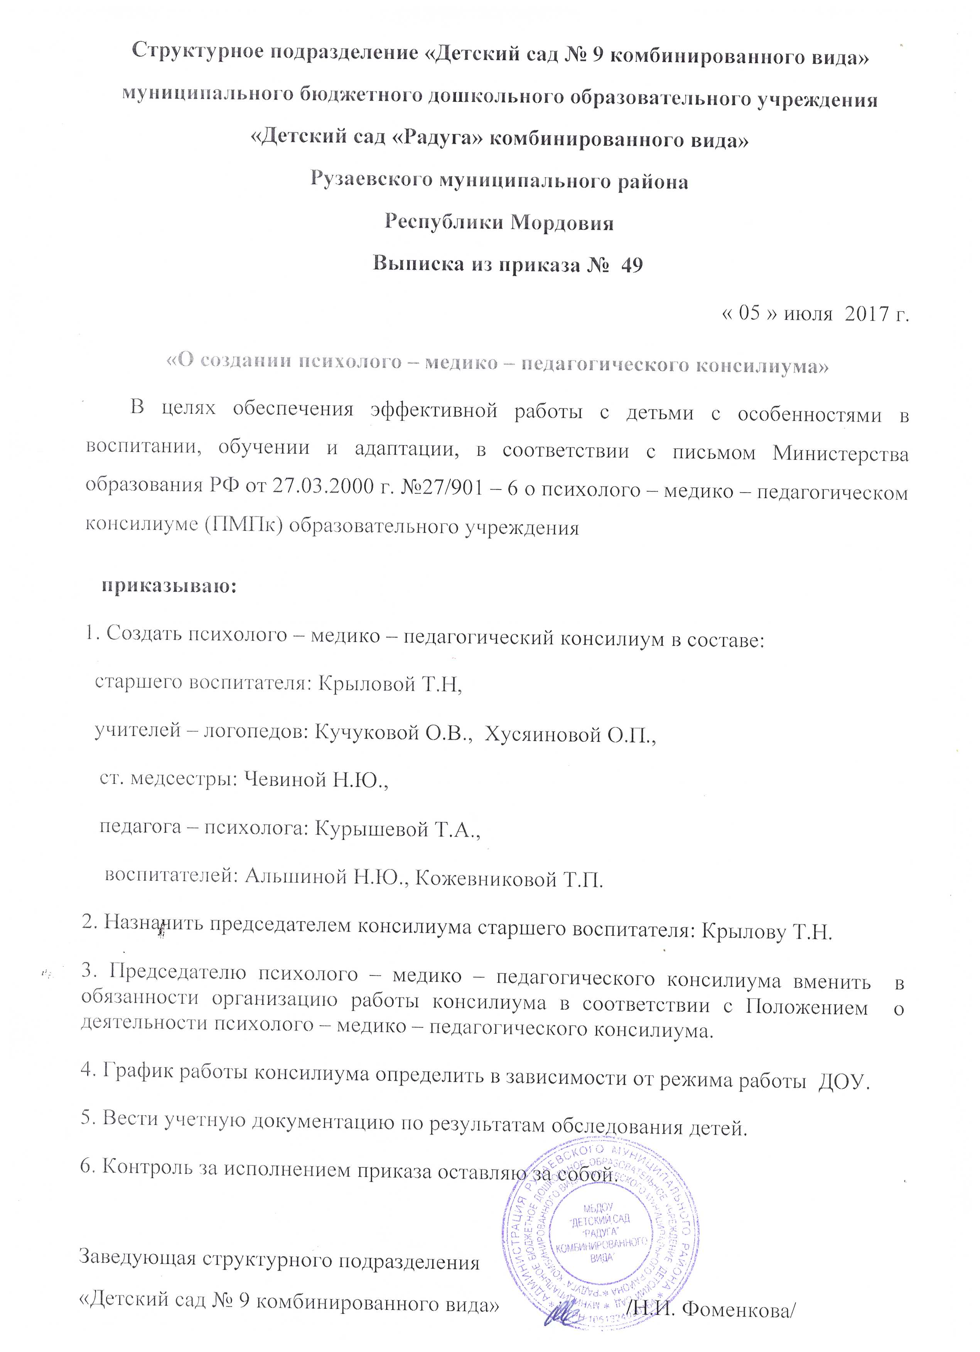

Slide 42
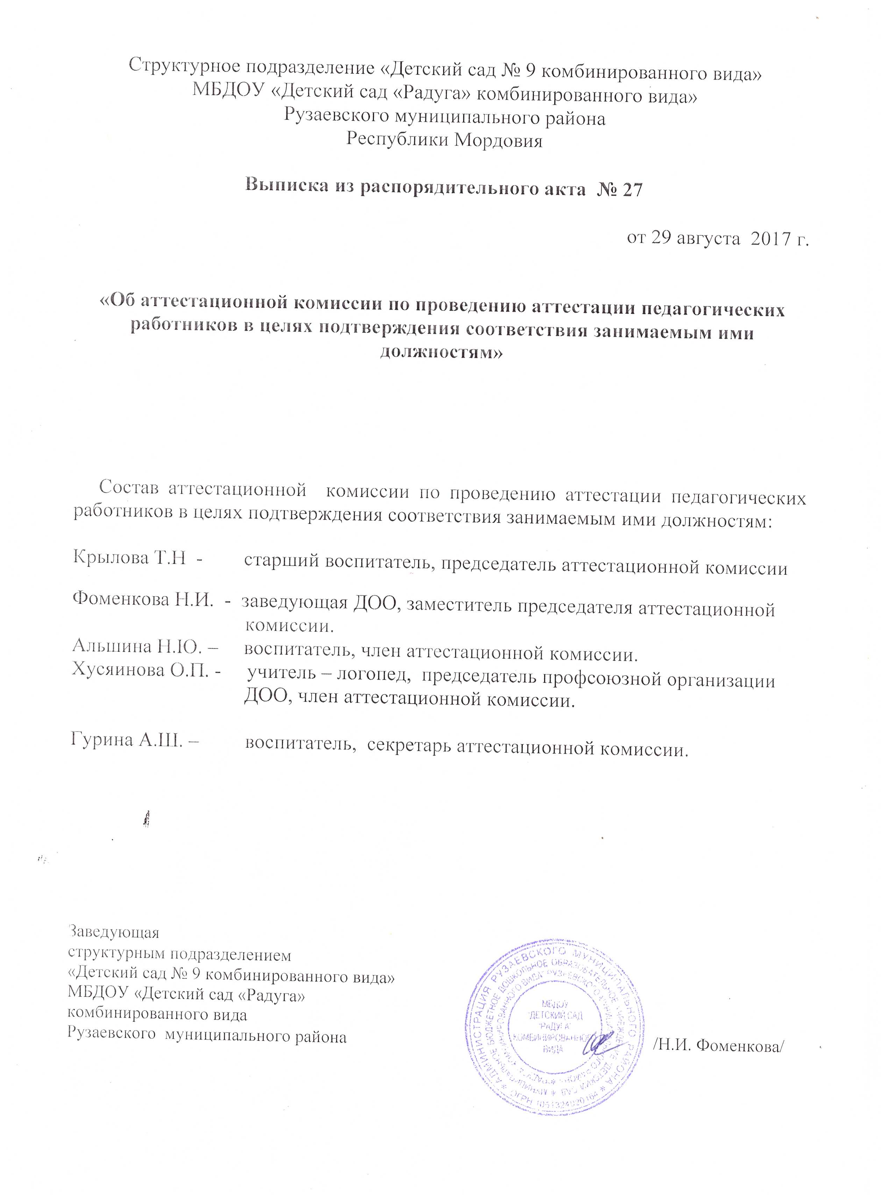

Slide 43
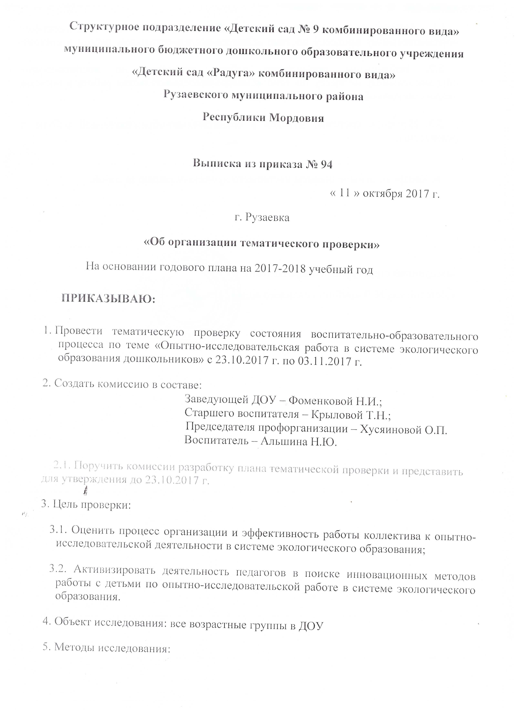

Slide 44
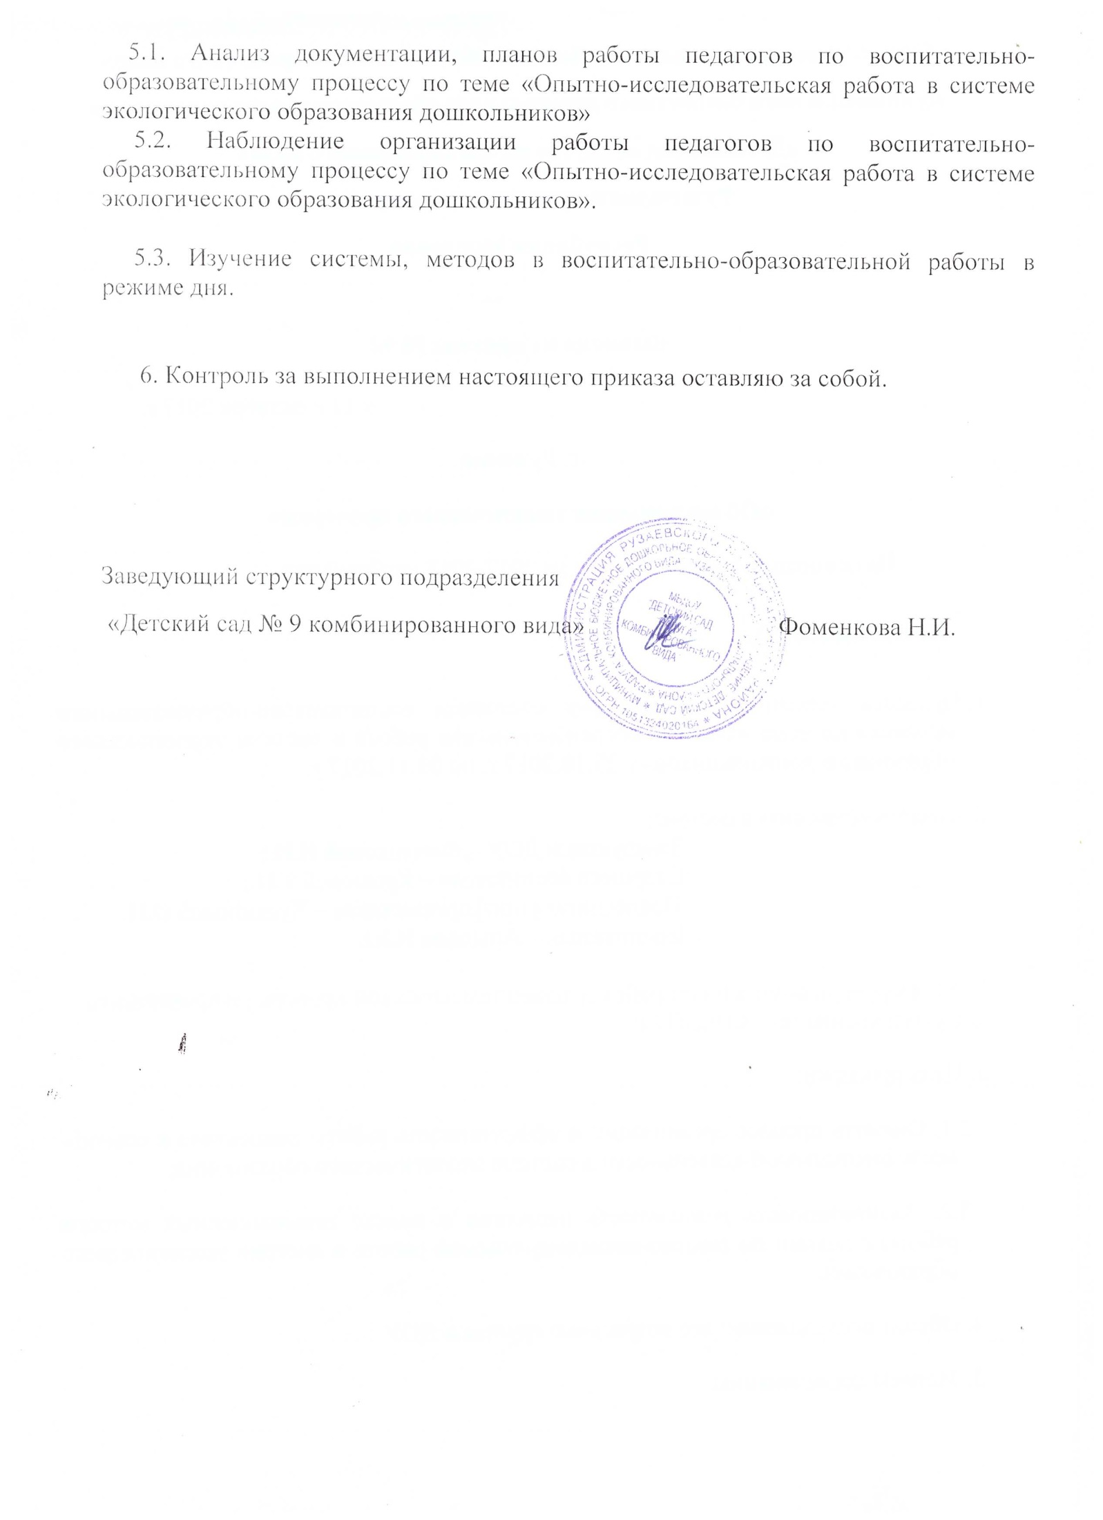

Slide 45
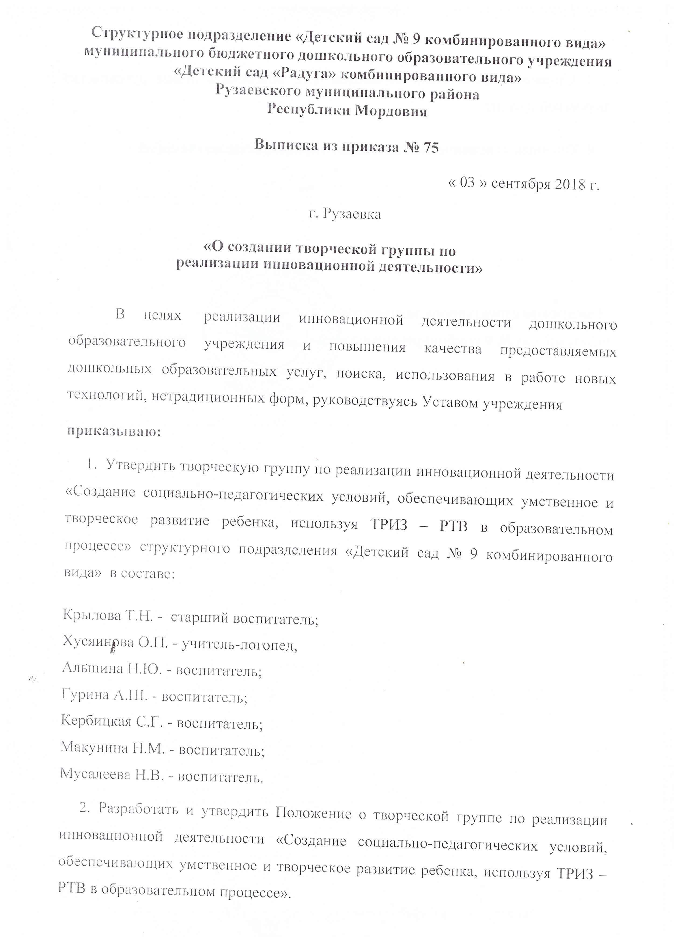

Slide 46
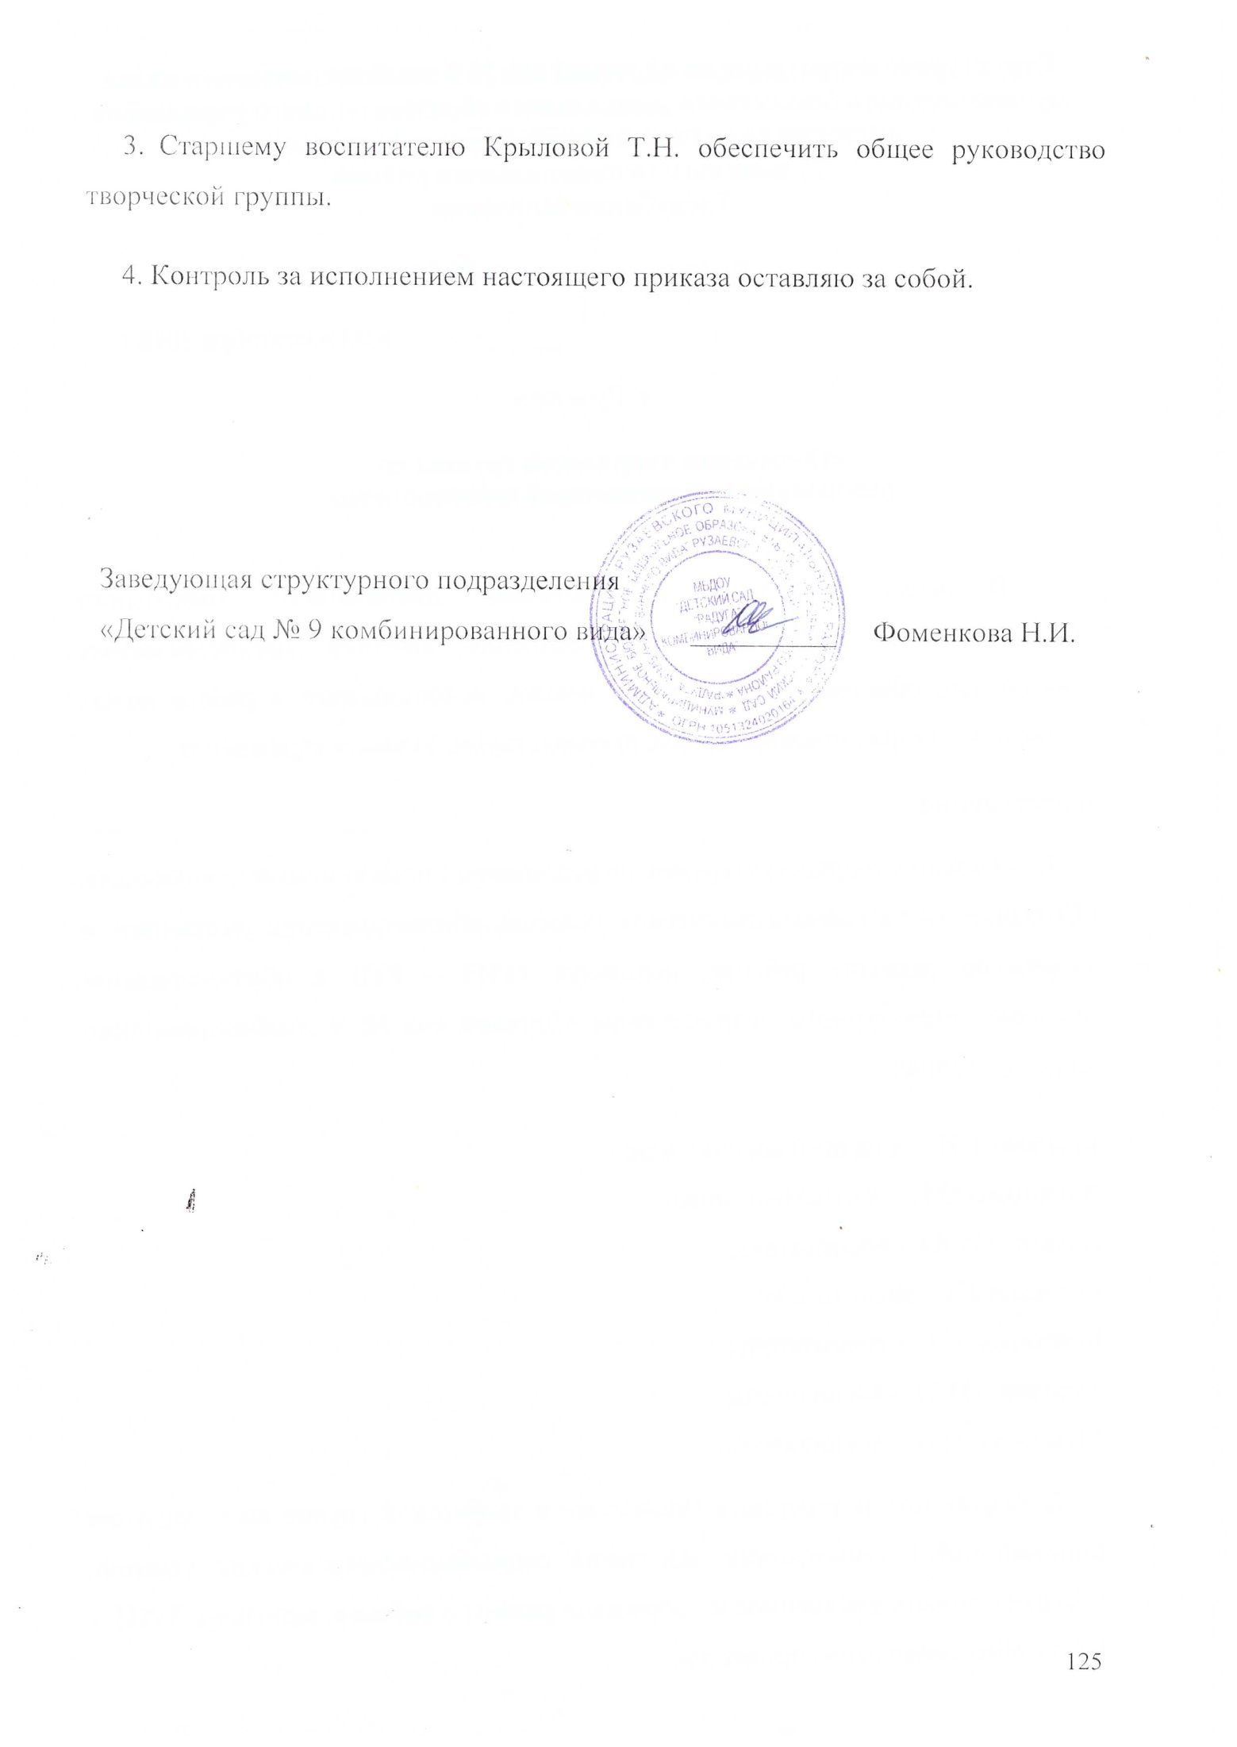

Slide 47
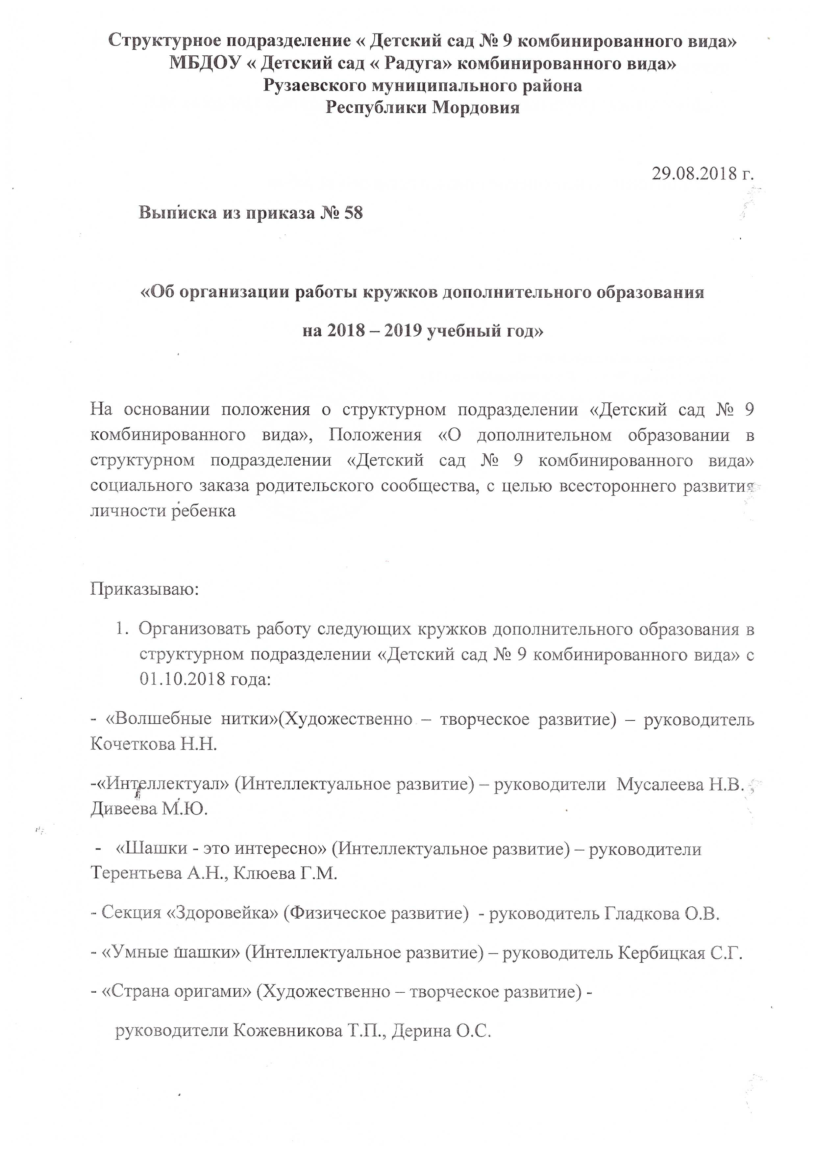

Slide 48
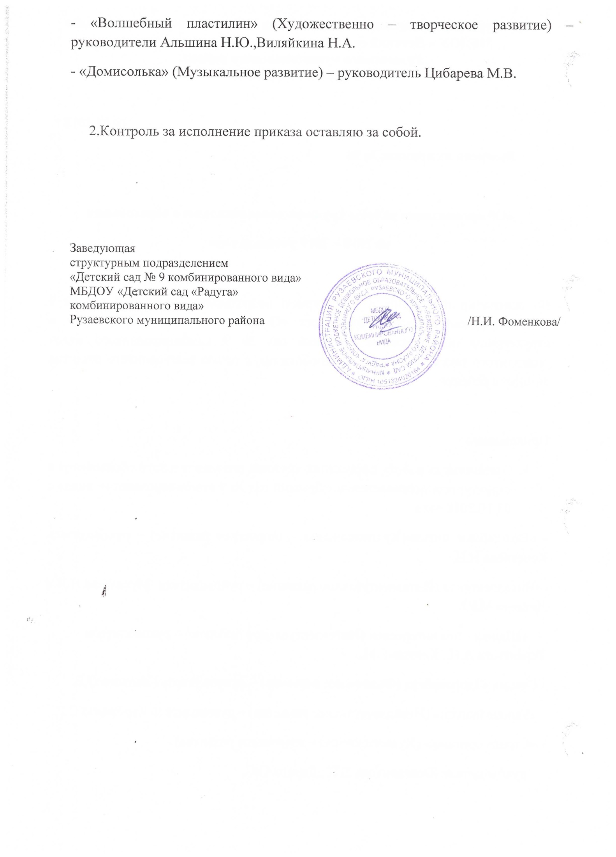

Slide 49
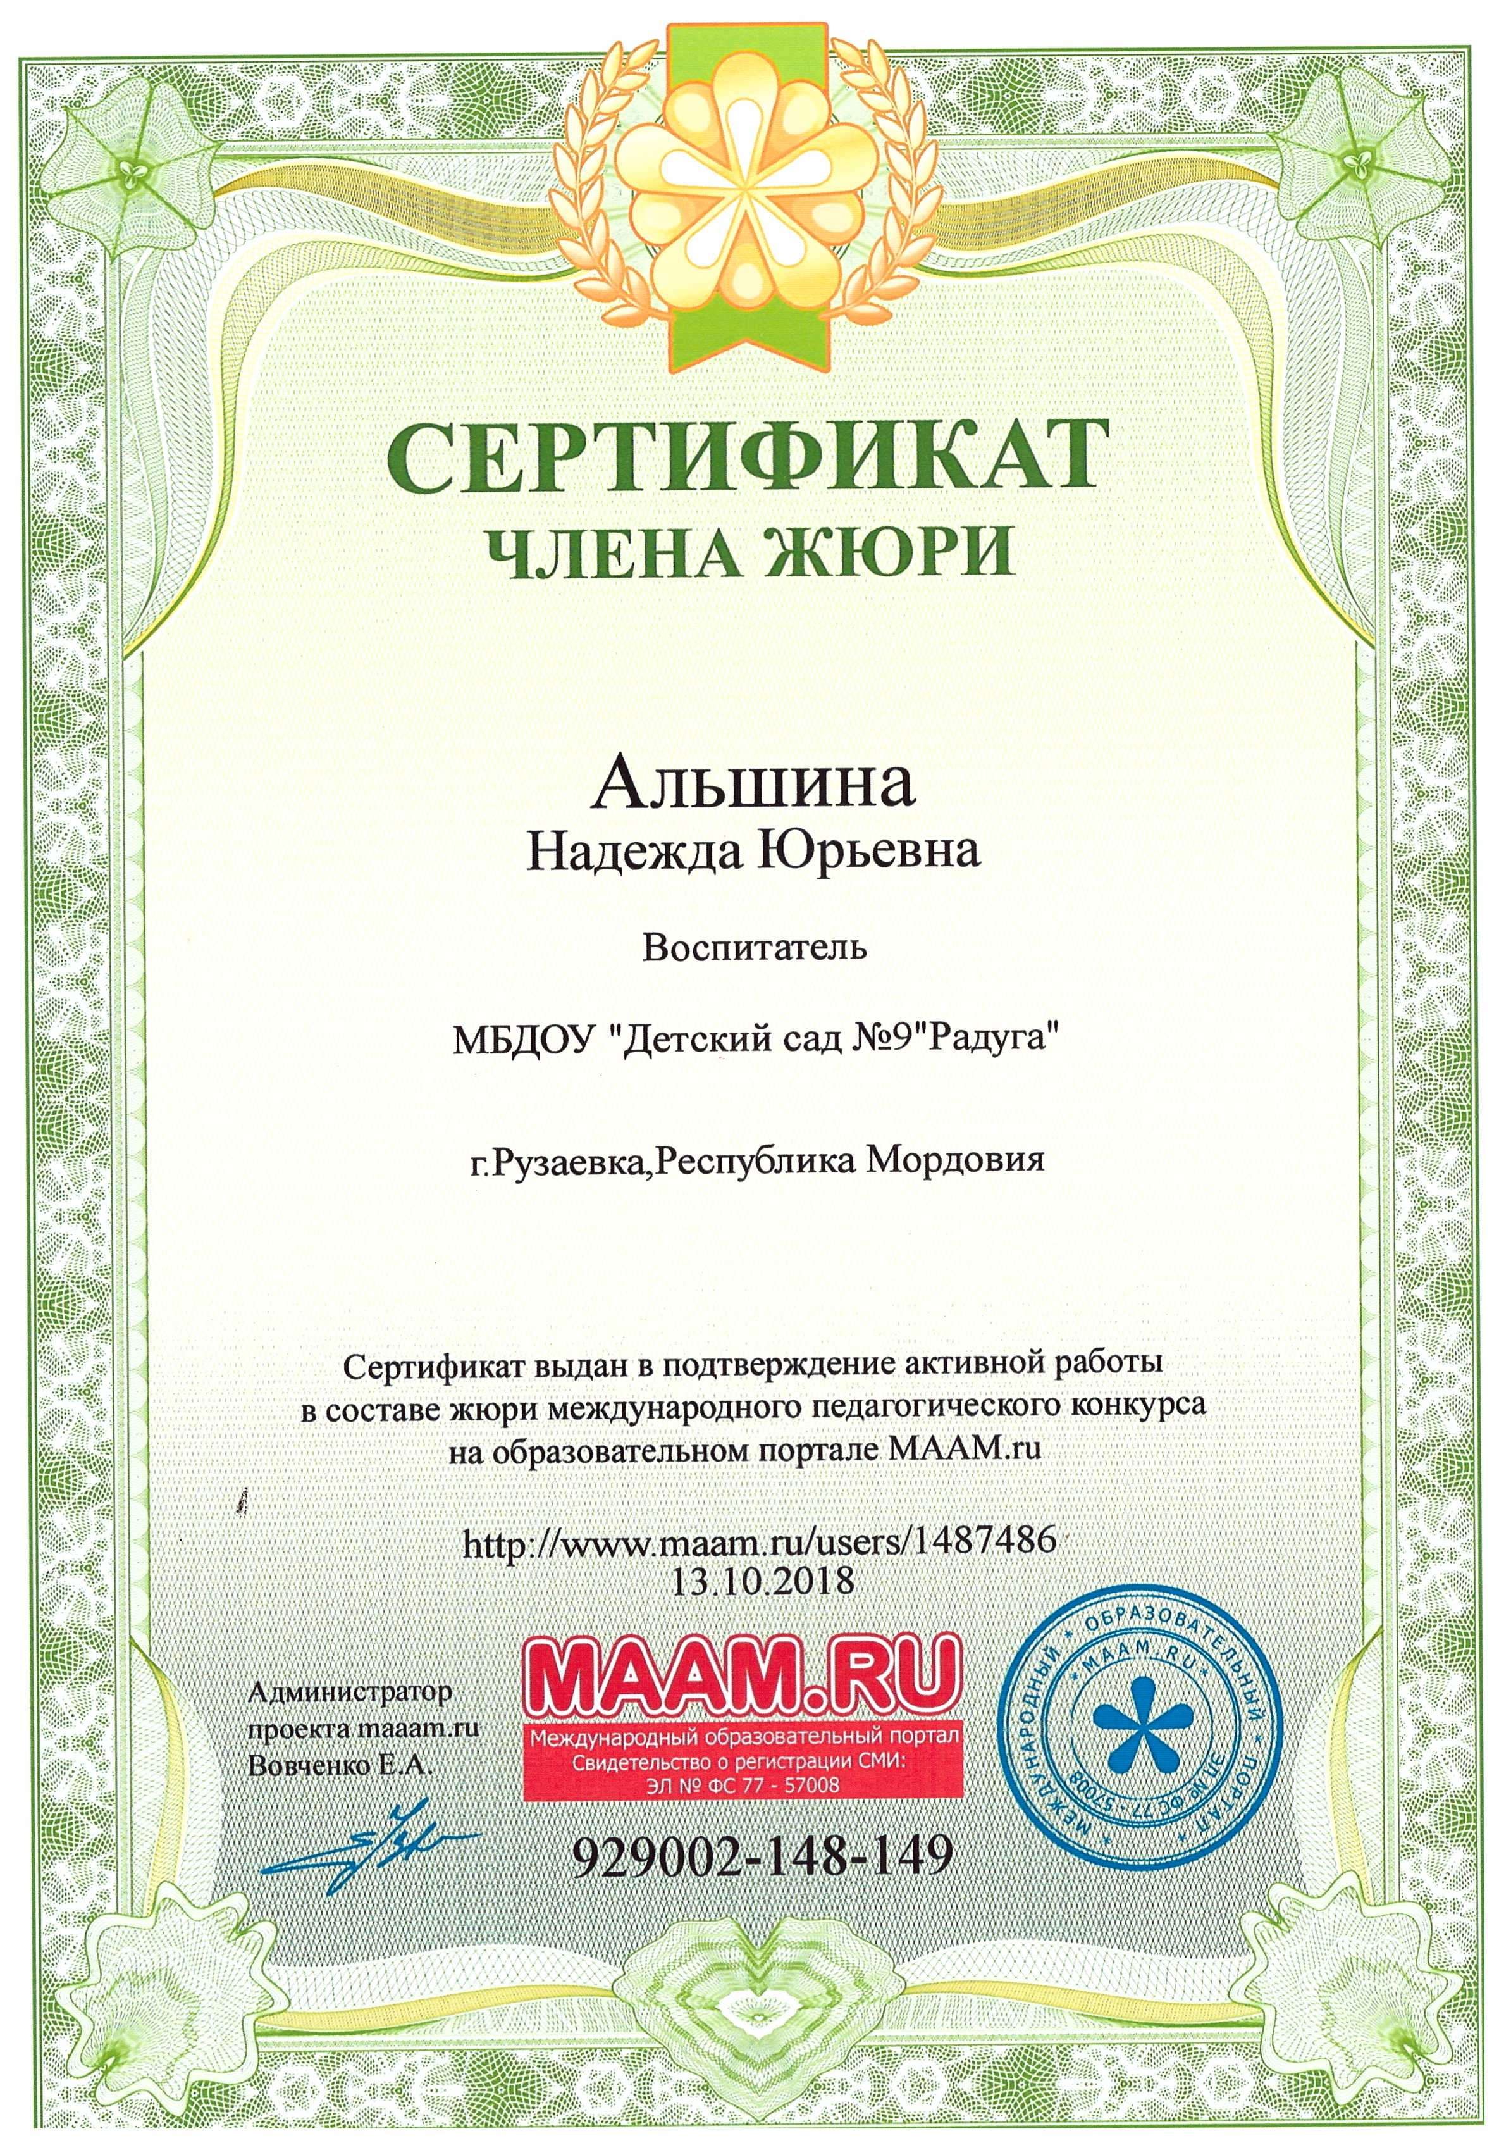

Slide 50
9. Позитивные результаты работы
с воспитанниками:
наличие системы воспитательной работы;
наличие качественной, эстетически оформленной текучей документации;
организация индивидуального подхода;
снижение простудной заболеваемости воспитанников;
отлаженная система взаимодействия с родителями;
отсутствие жалоб и обращений родителей на неправомерные действия;
реализация здоровьесберегающих технологий в воспитательном процессе;
духовно-нравственное воспитание и народные традиции.

Slide 51
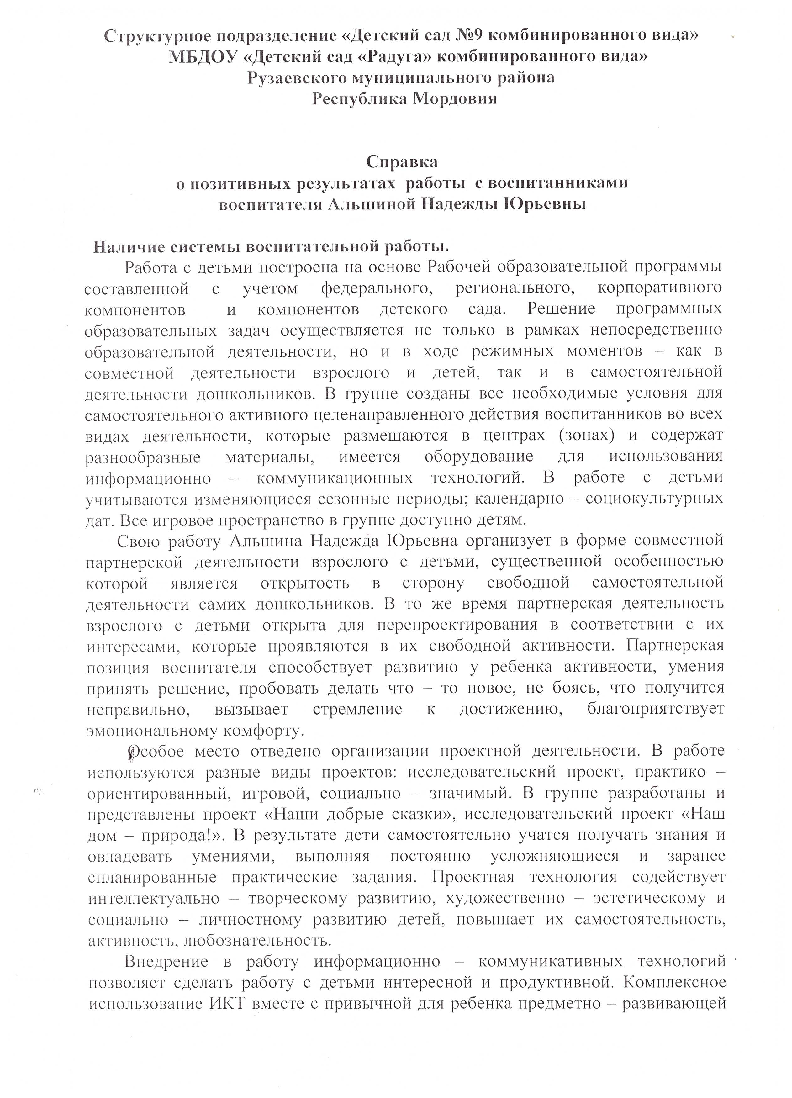

Slide 52
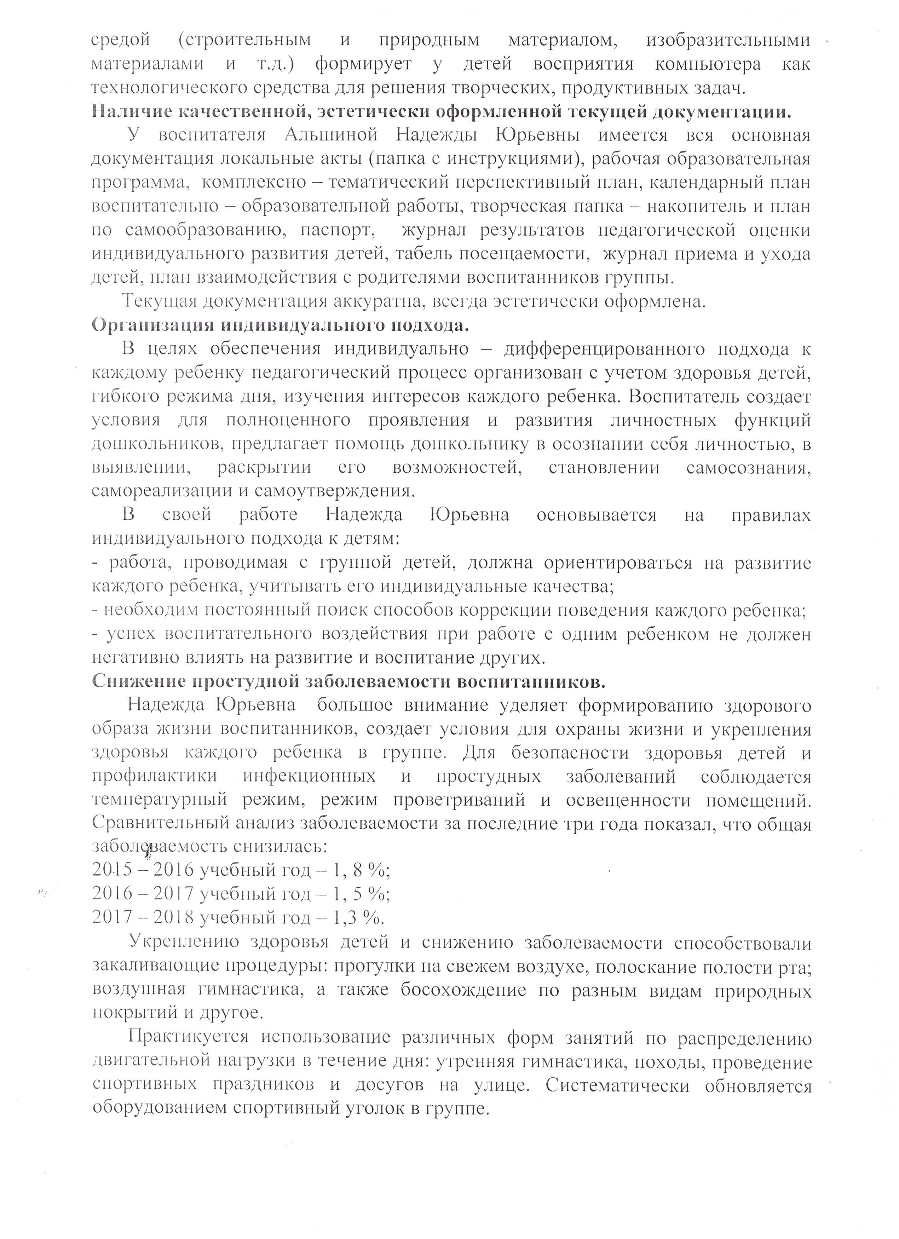

Slide 53
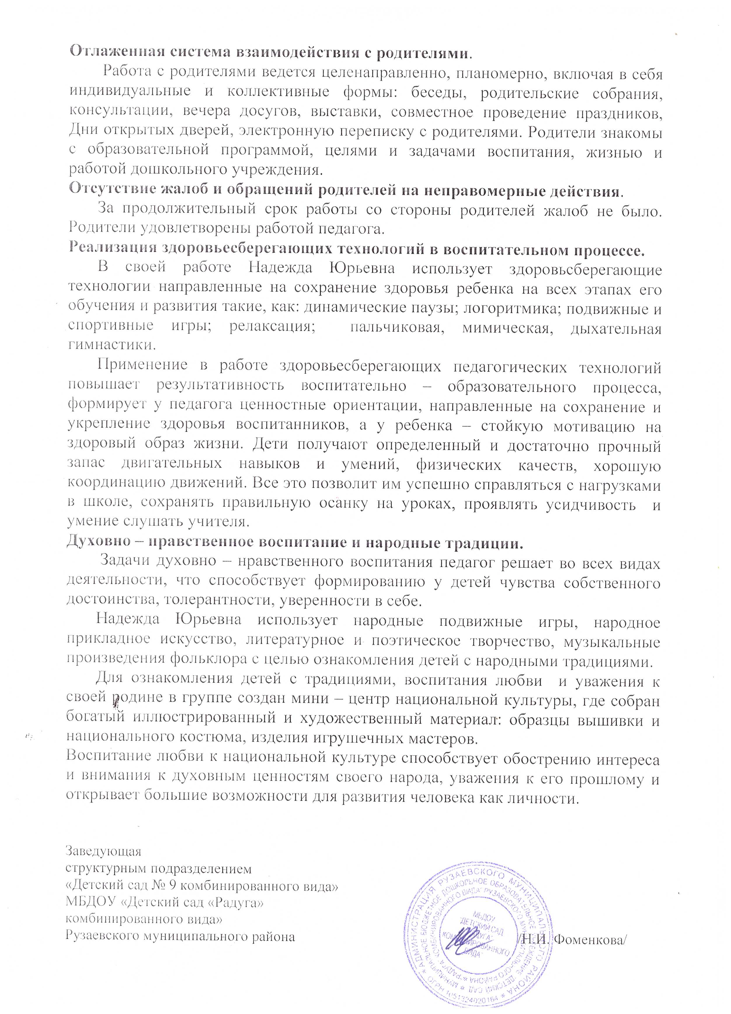

Slide 54
10. Участие педагога в профессиональных конкурсах.
Участие в муниципальных конкурсах – 2
Участие на республиканском уровне – 2
Призовые места и победы
на всероссийском уровне – 1
Призовые места и победы
международного уровня - 1

Slide 55
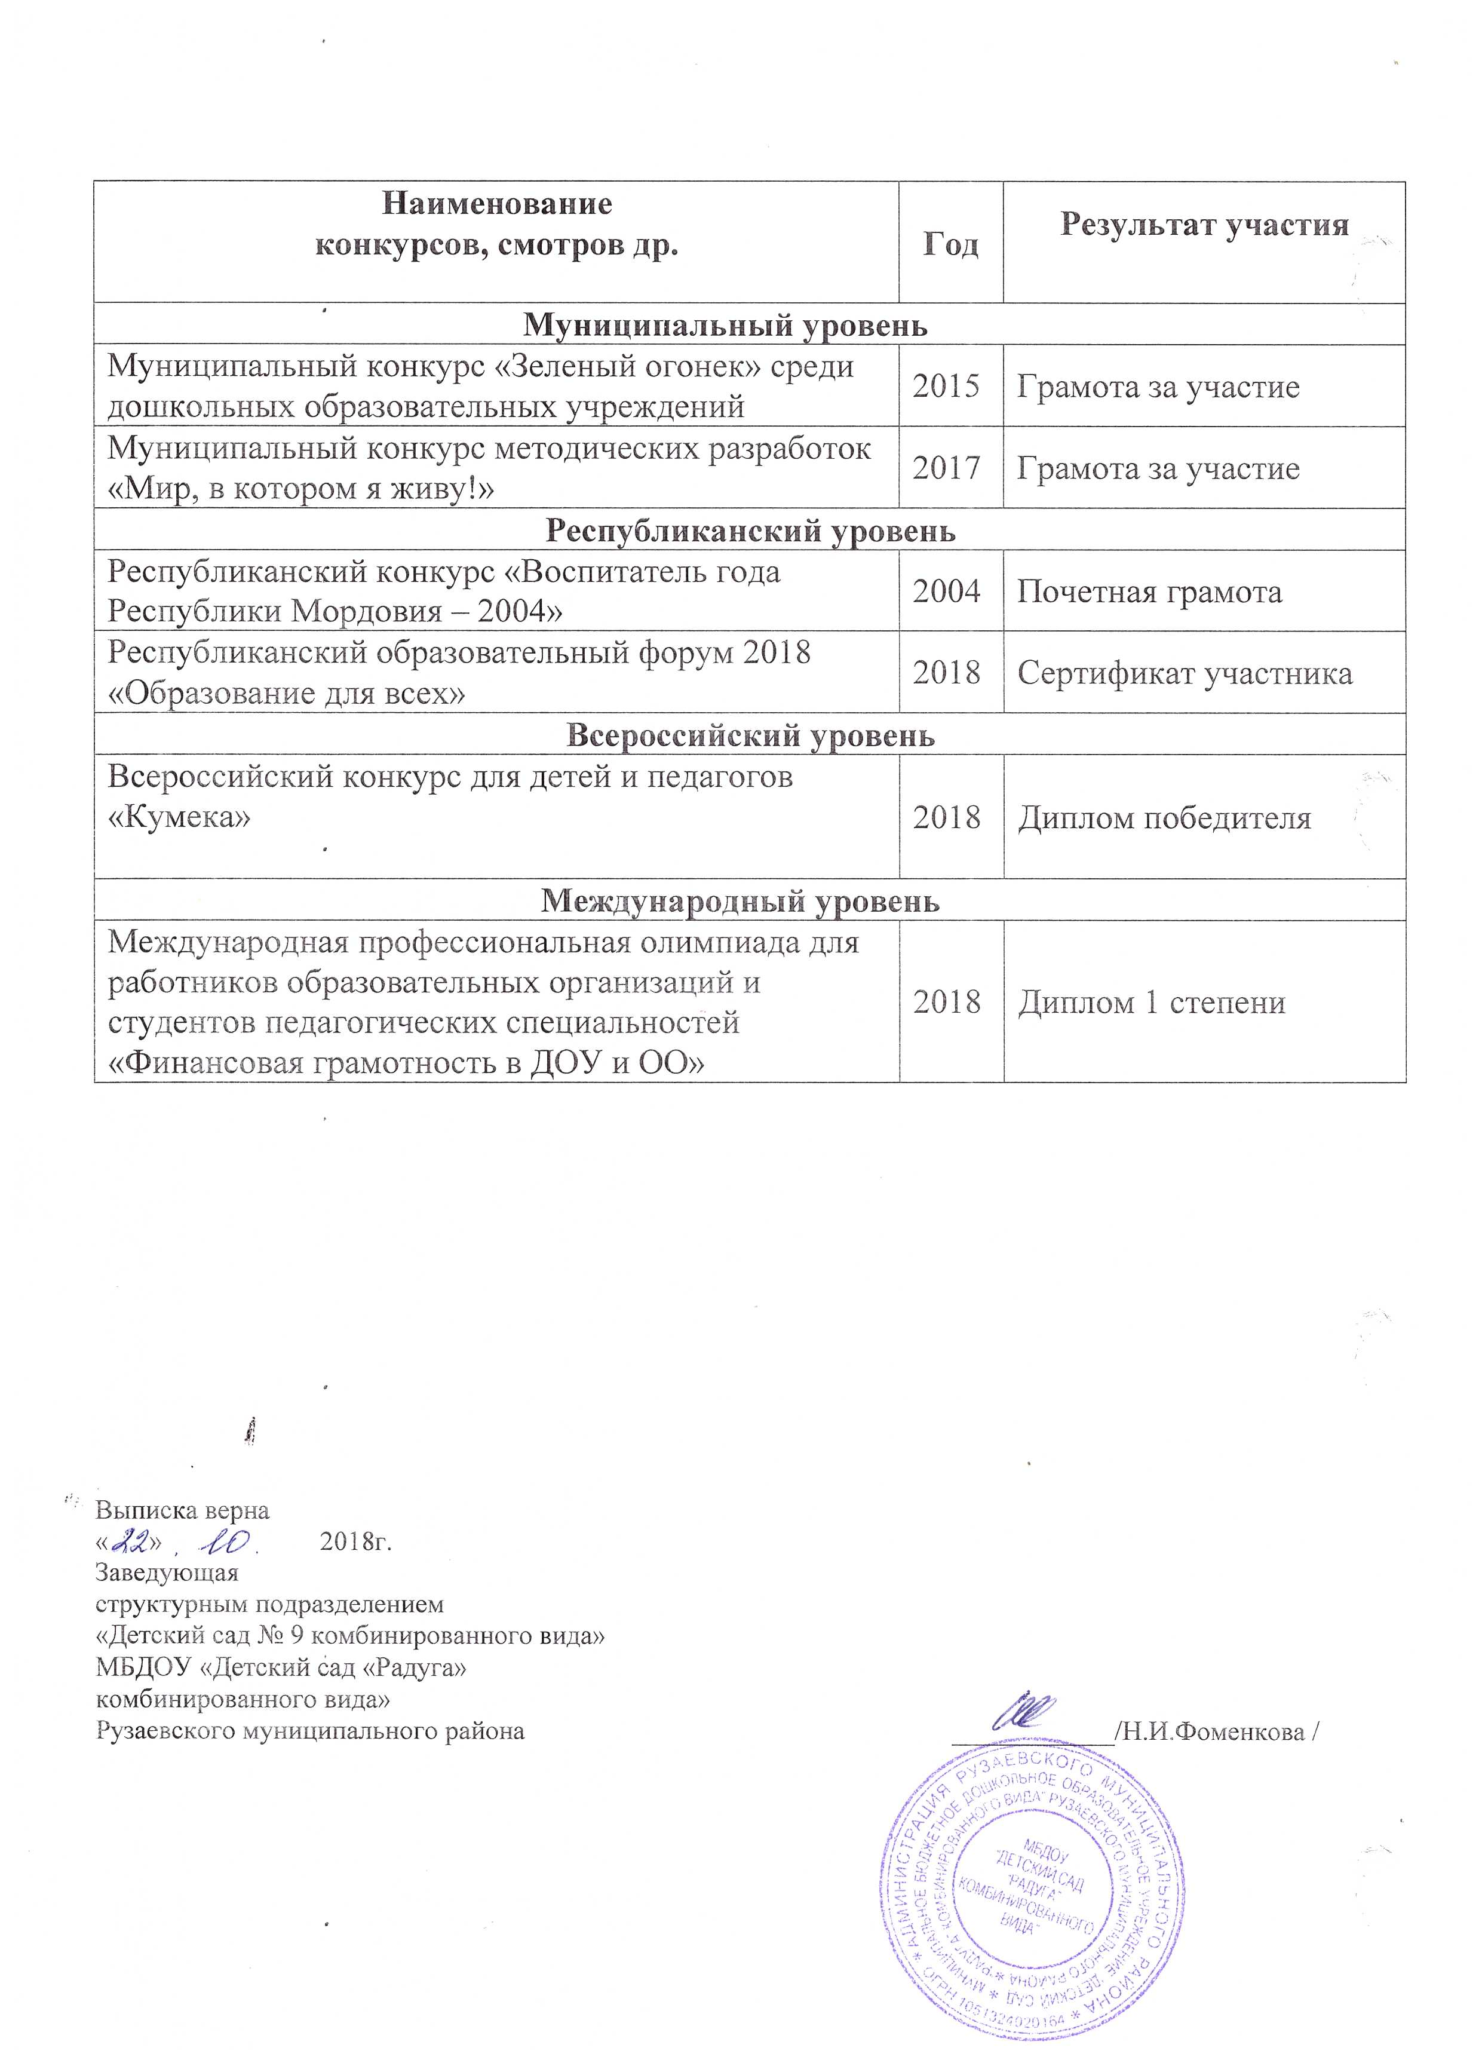

Slide 56
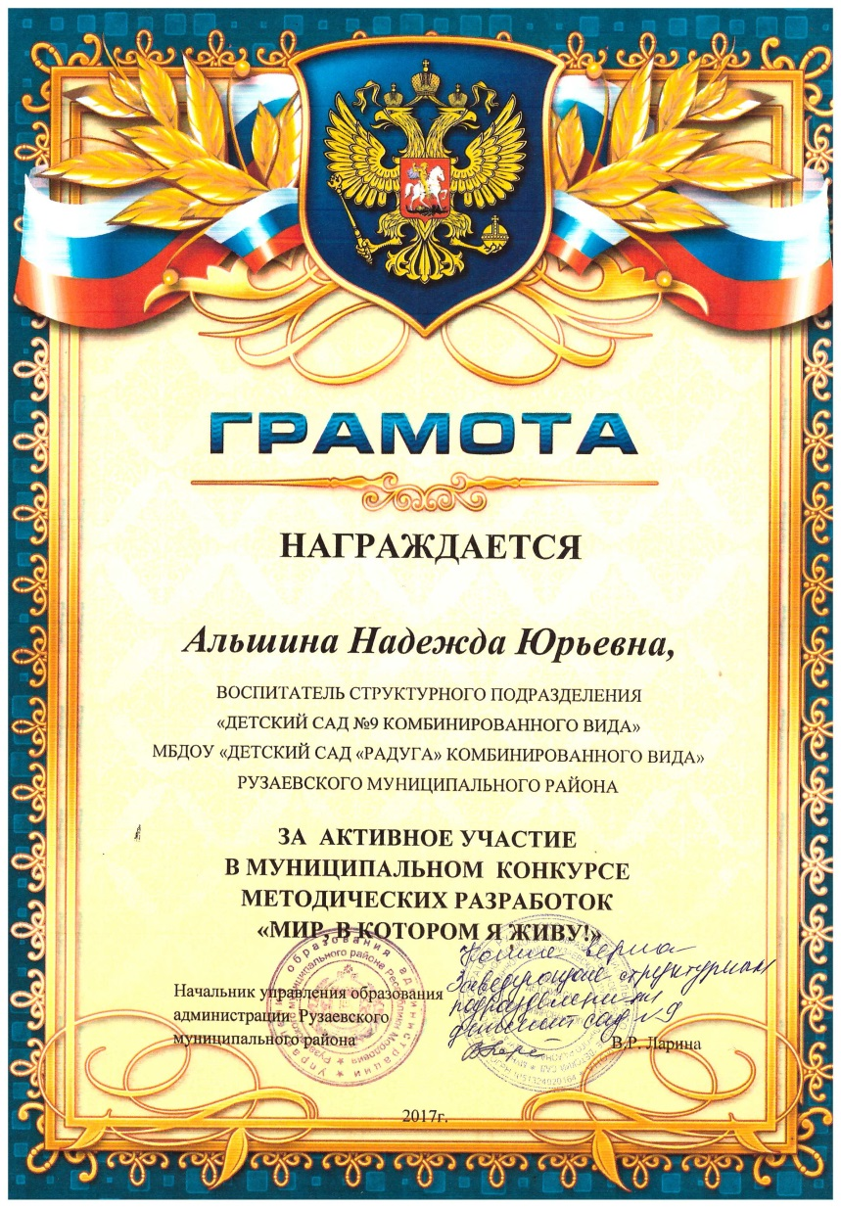
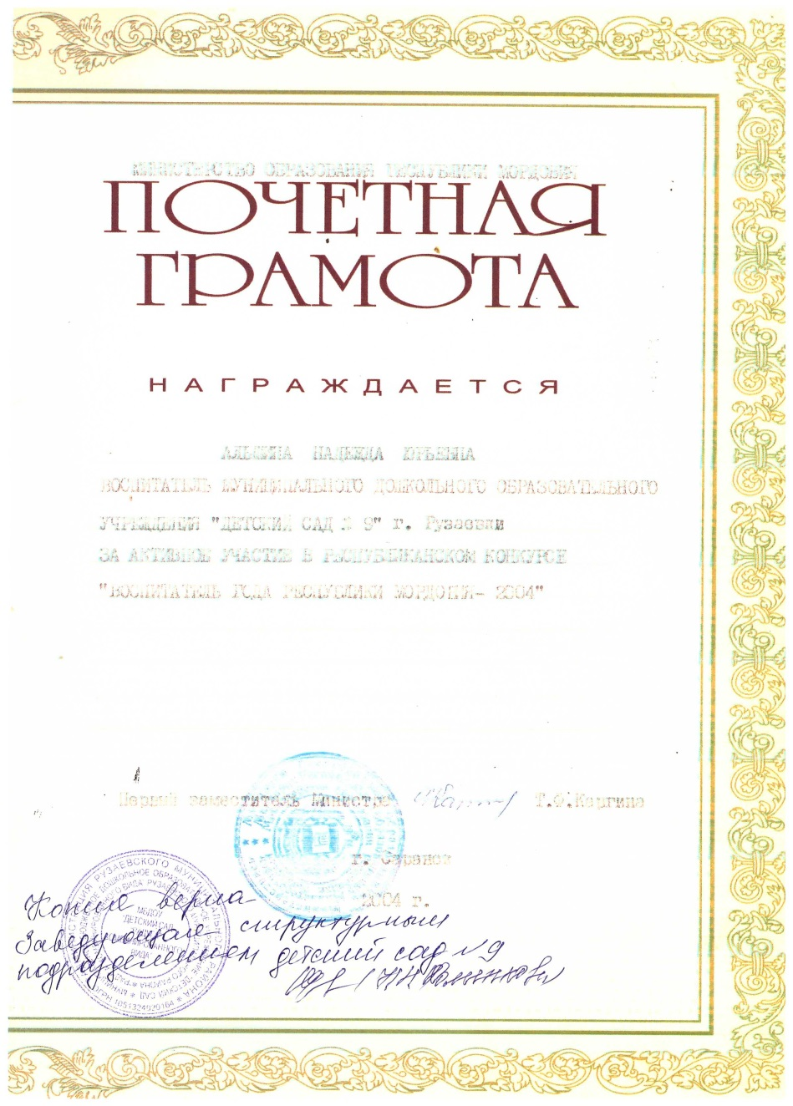

Slide 57
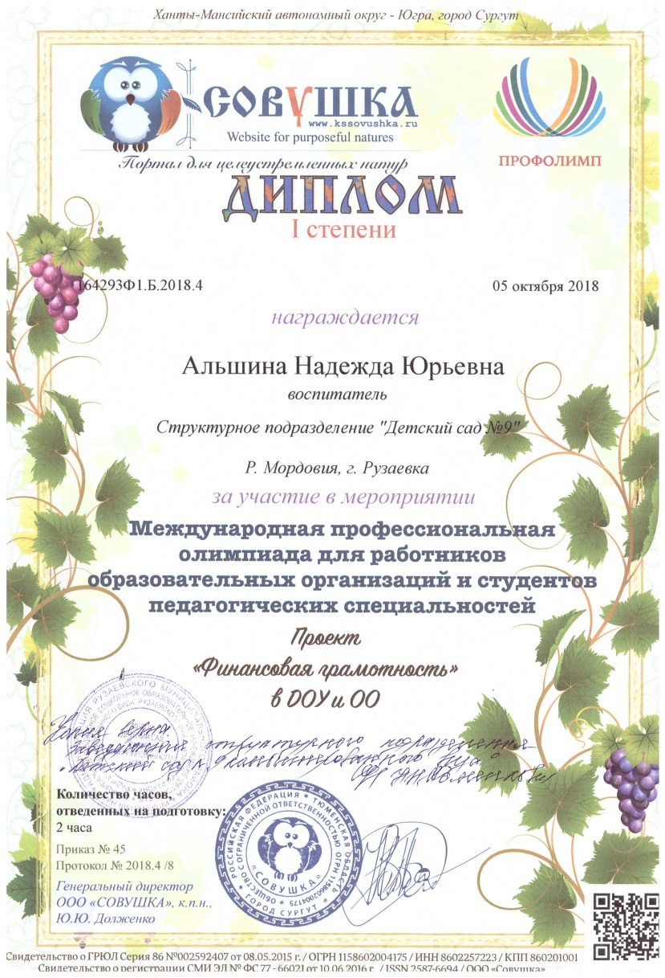

Slide 58
11. Награды и поощрения педагога в межаттестационный период.
Имеет награды муниципального уровня – 2
Имеет поощрения межрегионального, российского или международного уровня – 1

Slide 59
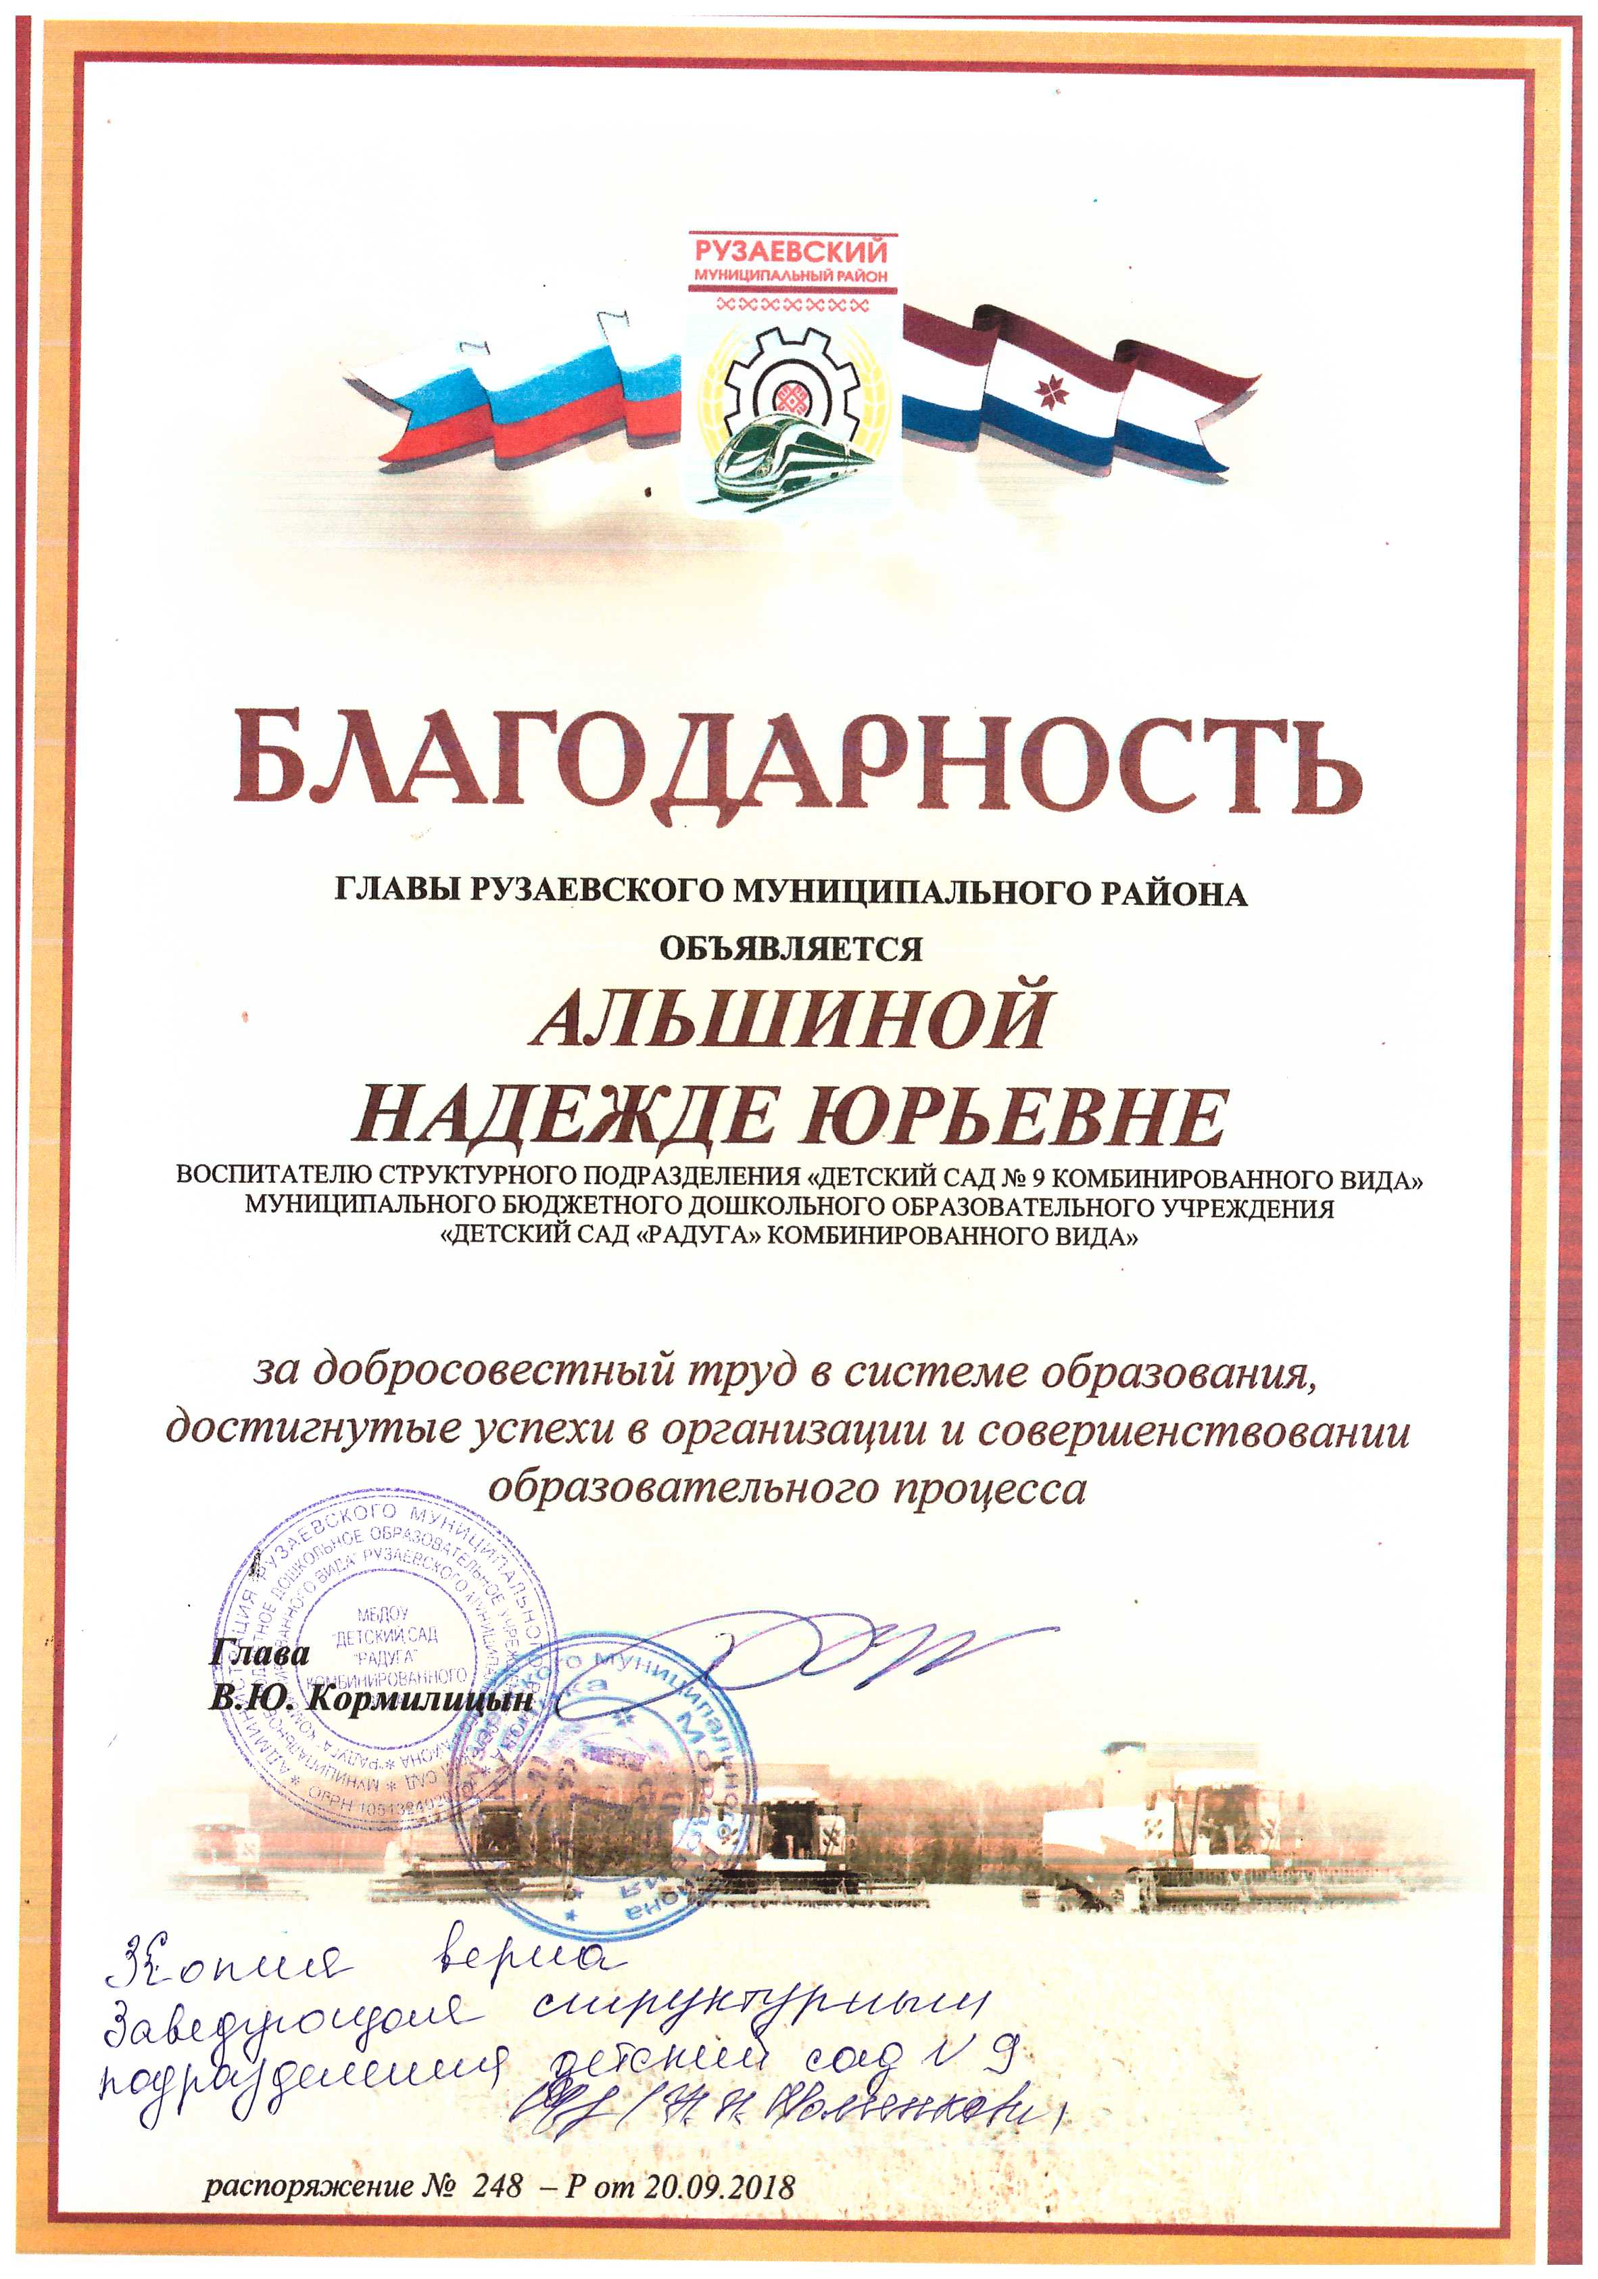

Slide 63
12. Повышение квалификации, профессиональная переподготовка.
1. Курсы повышения квалификации
ГБУ ДПО «МРИО» 2016 год, 72 часа

